Slide 1

ESTADÍSTICA III
Conceptos fundamentales de la inferencia estadística

Slide 2
Mensaje principal
La inferencia estadística trata de acercarse a retratar la realidad de una población a través de información contenida en una muestra de dicha población.
Métricas muestrales conocidas como estadísticos son los principales instrumentos de trabajo para tal labor.
Los estadísticos más populares tienen propiedades probabilísticas conocidas y se pueden trabajar de forma estandarizada.

Slide 3
Inferencia Estadística
Introducción

Slide 4
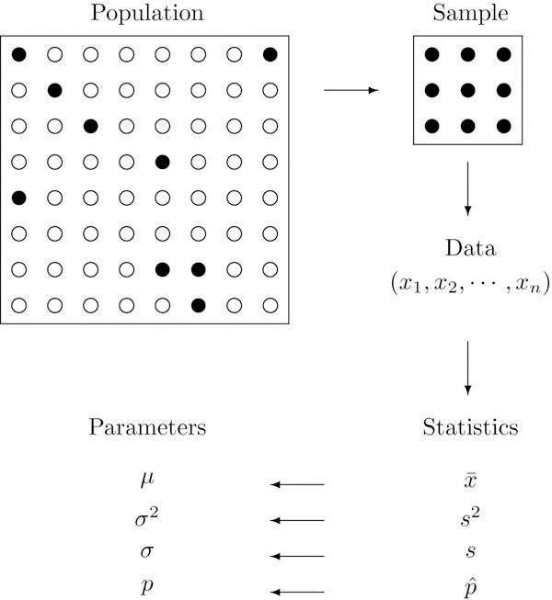
La Estadística Inferencial en una imagen

Slide 5




Poblaciones y muestras
Proceso para identificar las propiedades de una distribución subyacente a través de observaciones de los datos.
En términos prácticos: identificar información paramétrica de una población a través de información contenida en una muestra.
Población: Universo de interés a estudiar.
Muestra: Subconjunto de la población que servirá para establecer conclusiones paramétricas sobre la población.

Slide 6
Características de una muestra
Debe ser una función lineal (representativa) de la población.
Problemas con sesgo de selección/sesgo de no-respuesta.
Representativa: la probabilidad de que un valor dado aparezca en la muestra depende de la probabilidad de que ese valor aparezca en la población.
Muestra (simple) aleatoria: cada elemento de la población tienen idéntica probabilidad de ser elegido como dato de la muestra y que cada muestra tendrá la misma probabilidad de ser elegida.
Se pueden obtener diferentes muestras para una misma población.

Slide 7
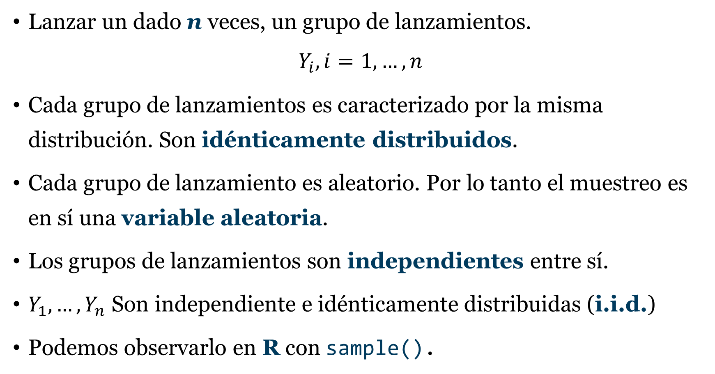
Muestreo aleatorio simple (Ejemplo del dado)
Lanzar un dado n veces, un grupo de lanzamientos.
$$Y_{i}, i=1,…,n$$
Cada grupo de lanzamientos es caracterizado por la misma distribución. Son idénticamente distribuidos.
Cada grupo de lanzamiento es aleatorio. Por lo tanto el muestreo es en sí una variable aleatoria.
Los grupos de lanzamientos son independientes entre sí.
$Y_{1},…,Y_{n}$ Son independiente e idénticamente distribuidas (i.i.d.)
Podemos observarlo en R con sample().

Slide 8
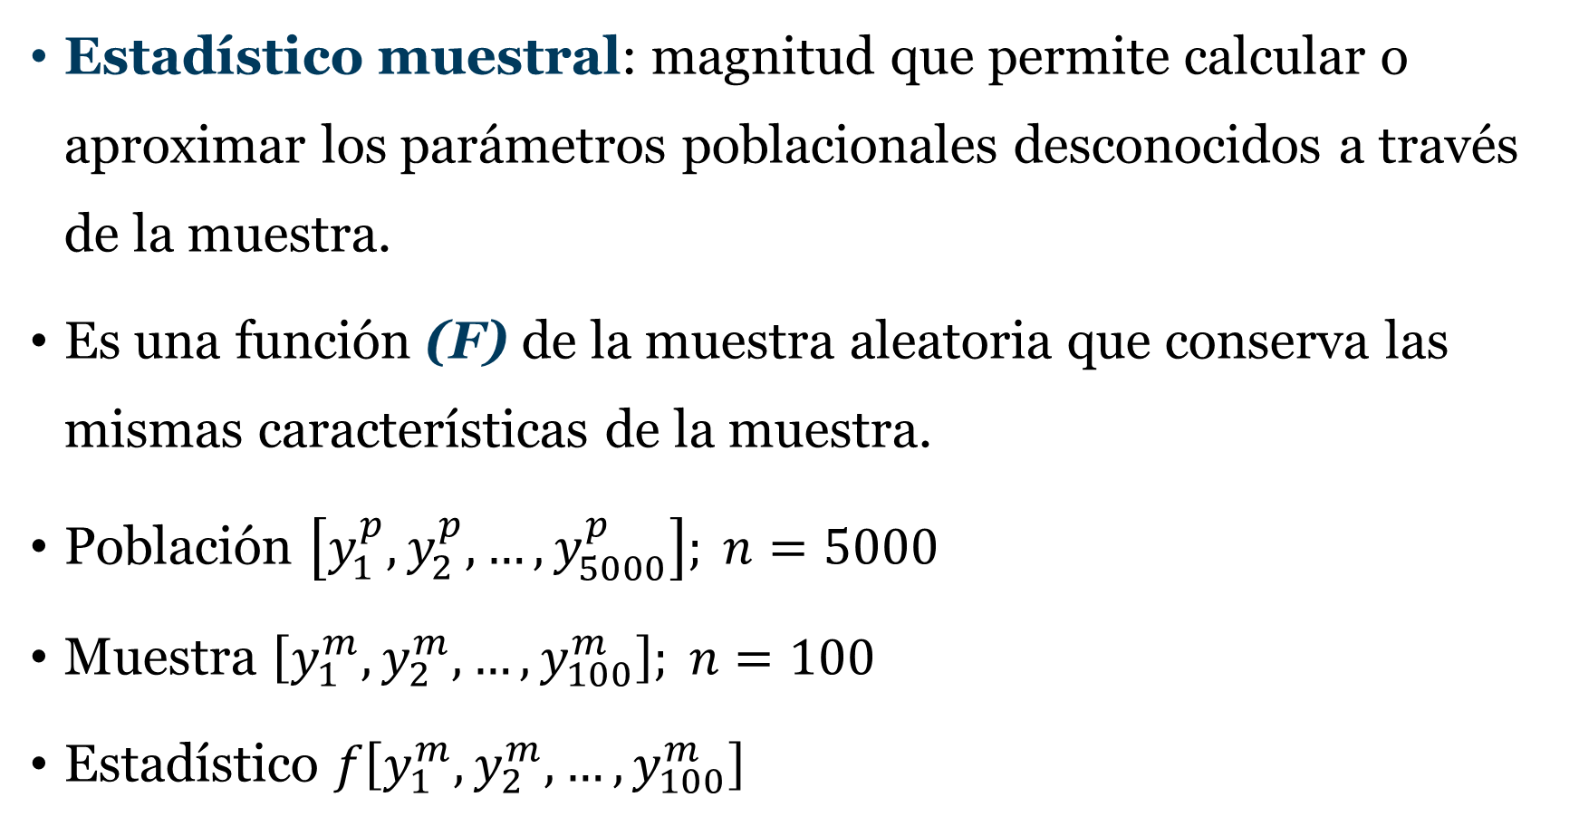
Estadísticos muestrales
Estadístico muestral: magnitud que permite calcular o aproximar los parámetros poblacionales desconocidos a través de la muestra.
Es una función (F) de la muestra aleatoria que conserva las mismas características de la muestra.
Población $\left[y_{1}^{p},y_{2}^{p},…,y_{5000}^{p}\right]; n=5000$
Muestra $\left[y_{1}^{m},y_{2}^{m},…,y_{100}^{m}\right]; n=100$
Estadístico $f\left[y_{1}^{m},y_{2}^{m},…,y_{100}^{m}\right]$

Slide 9
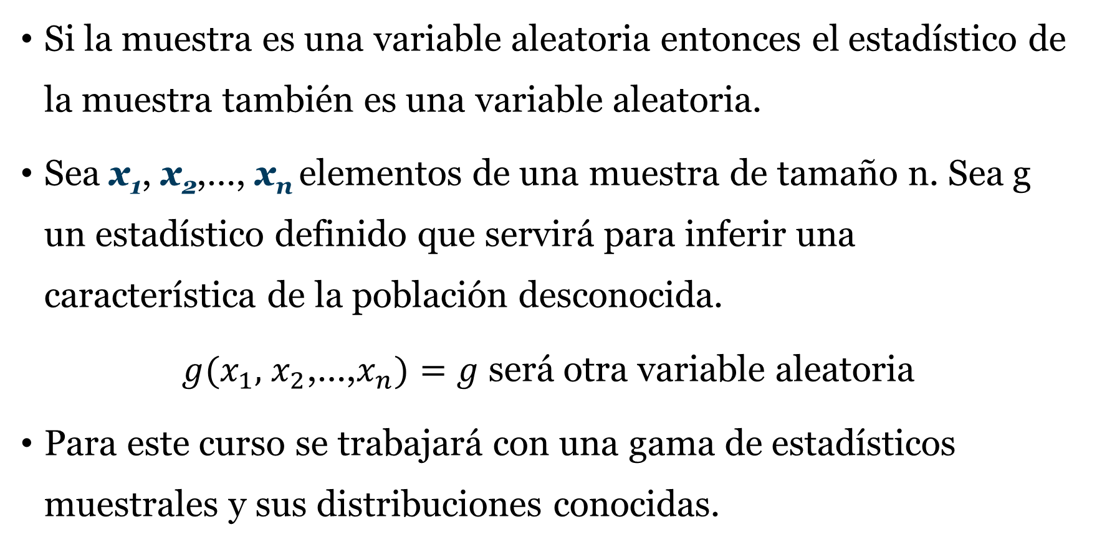
Estadísticos muestrales
Si la muestra es una variable aleatoria entonces el estadístico de la muestra también es una variable aleatoria.
Sea x₁, x₂,…, x_{n} elementos de una muestra de tamaño n. Sea g un estadístico definido que servirá para inferir una característica de la población desconocida.
$g(x_{1},$ $x_{2}$,…,$x_{n})=g$ será otra variable aleatoria
Para este curso se trabajará con una gama de estadísticos muestrales y sus distribuciones conocidas.

Slide 10
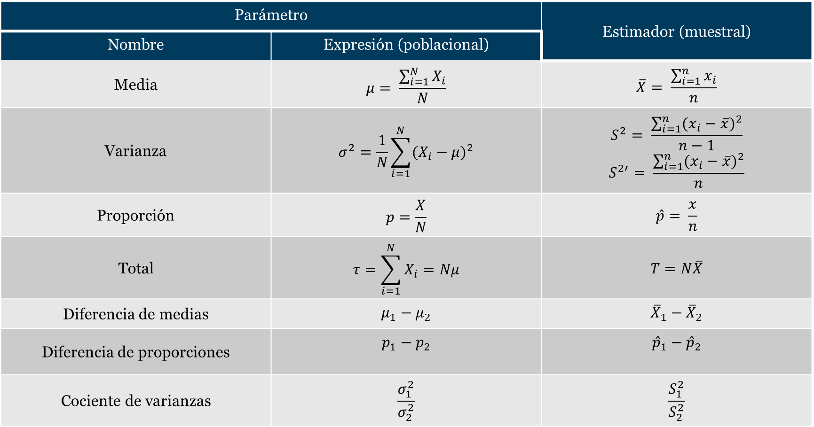
Estadísticos muestrales
Parámetro |  | Estimador (muestral)
Nombre | Expresión (poblacional) | Estimador
Media | $$μ= \frac{\sum_{i=1}^{N}{X_{i}}}{N}$$ | $$\overline{X}= \frac{\sum_{i=1}^{n}{x_{i}}}{n}$$
Varianza | $$σ^{2}=\frac{1}{N}\sum_{i=1}^{N}{{(X_{i}−μ)}^{2}}$$ | $$S^{2}= \frac{\sum_{i=1}^{n}{{(x_{i}−\overline{x})}^{2}}}{n−1}$$ $$S^{2′}= \frac{\sum_{i=1}^{n}{{(x_{i}−\overline{x})}^{2}}}{n}$$
Proporción | $$p=\frac{X}{N}$$ | $$\hat{p}= \frac{x}{n}$$
Total | $$τ=\sum_{i=1}^{N}{X_{i}}=Nμ$$ | $$T=N\overline{X}$$
Diferencia de medias | $$μ_{1}−μ_{2}$$ | $${\overline{X}}_{1}−{\overline{X}}_{2}$$
Diferencia de proporciones | $$p_{1}−p_{2}$$ | $${\hat{p}}_{1}−{\hat{p}}_{2}$$
Cociente de varianzas | $$\frac{σ_{1}^{2}}{σ_{2}^{2}}$$ | $$\frac{S_{1}^{2}}{S_{2}^{2}}$$

Slide 11
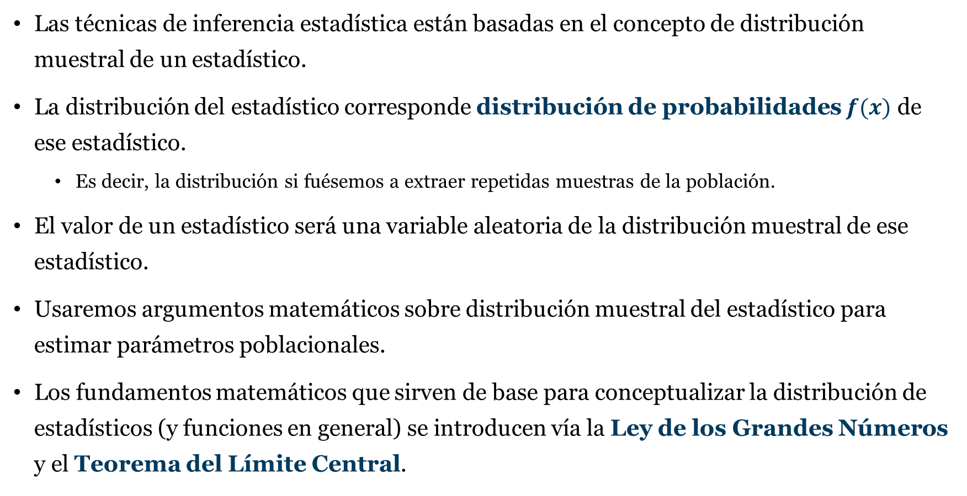
Apartado: Distribución muestral
Las técnicas de inferencia estadística están basadas en el concepto de distribución muestral de un estadístico.
La distribución del estadístico corresponde distribución de probabilidades $f(x)$ de ese estadístico.
Es decir, la distribución si fuésemos a extraer repetidas muestras de la población.
El valor de un estadístico será una variable aleatoria de la distribución muestral de ese estadístico.
Usaremos argumentos matemáticos sobre distribución muestral del estadístico para estimar parámetros poblacionales.
Los fundamentos matemáticos que sirven de base para conceptualizar la distribución de estadísticos (y funciones en general) se introducen vía la Ley de los Grandes Números y el Teorema del Límite Central.

Slide 12
Distribución de la media muestral $\overline{X}$
Inciso: Ley de los grandes números (LGN) teorema del Límite Central (TLC)

Slide 13
La media muestral
Definición y distribución

Slide 14
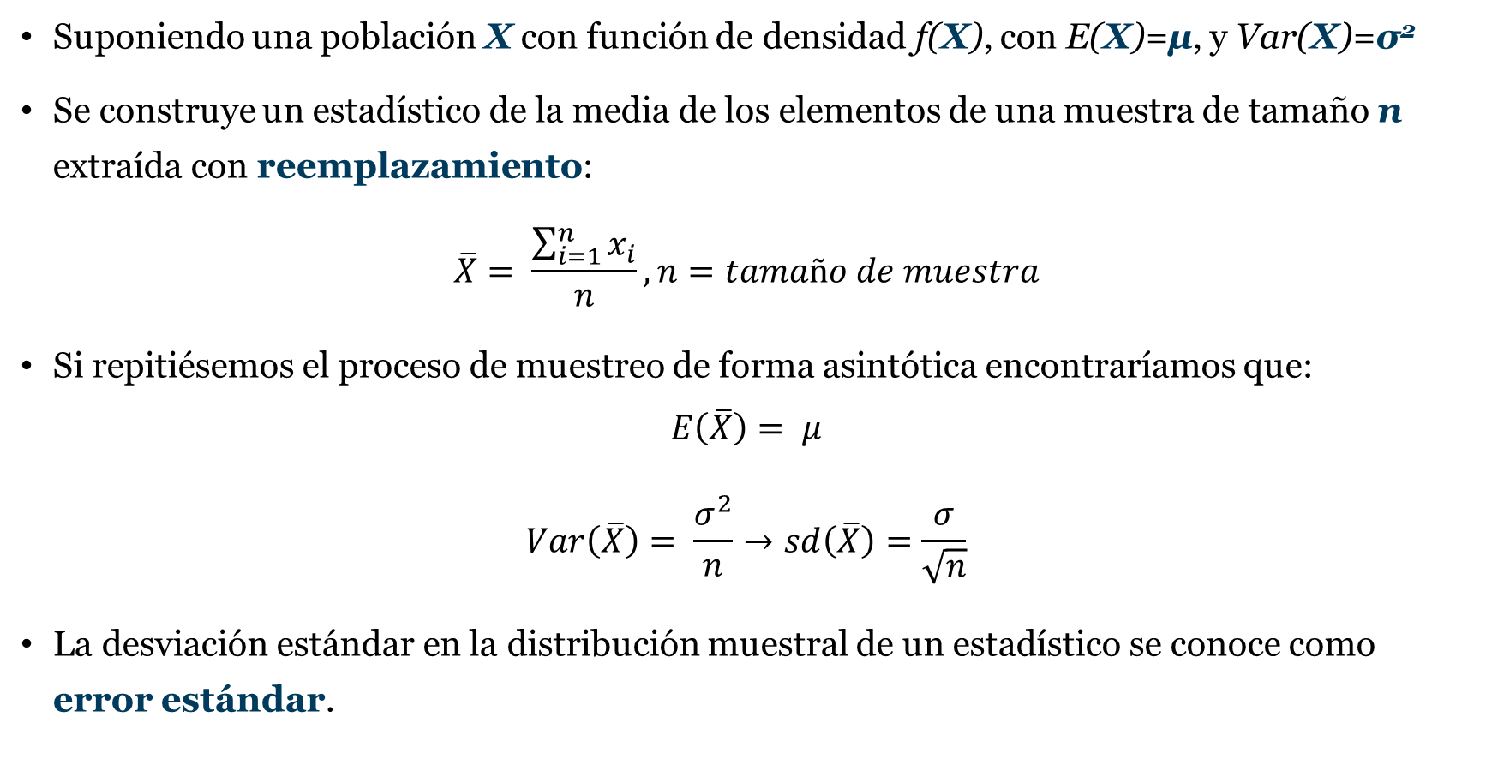
La media muestral $\overline{X}$
Suponiendo una población X con función de densidad f(X), con E(X)=μ, y Var(X)=σ²
Se construye un estadístico de la media de los elementos de una muestra de tamaño n extraída con reemplazamiento:
$$\overline{X}= \frac{\sum_{i=1}^{n}{x_{i}}}{n}, n=tamaño de muestra$$
Si repitiésemos el proceso de muestreo de forma asintótica encontraríamos que:
$$E\left(\overline{X}\right)= μ$$
$$Var\left(\overline{X}\right)= \frac{σ^{2}}{n}→sd\left(\overline{X}\right)=\frac{σ}{\sqrt{n}}$$
La desviación estándar en la distribución muestral de un estadístico se conoce como error estándar.

Slide 15
Espacio de intervención: 1 minuto
¿Qué implica que el valor esperado de la media muestral coincida con la media poblacional?

Slide 16

Valor esperado y varianza de la media muestral $\overline{X}$
$E\left(\overline{X}\right)=E\left(\frac{\sum_{i=1}^{n}{x_{i}}}{n}\right)=E(\frac{x_{1}+x_{2}+…+x_{n}}{n})$
$E\left(\overline{X}\right)=E[\frac{1}{n}(x_{1}+x_{2}+…+x_{n}$)]
$E\left(\overline{X}\right)=\frac{1}{n}E[(x_{1}+x_{2}+…+x_{n}\text{)]}$
$E\left(\overline{X}\right)=\frac{1}{n}$ $[E\left(x_{1}\right)+E(x_{2})+…+{E(x}_{n}\text{)}\text{]}$
$E\left(\overline{X}\right)= \frac{1}{n}$ $[μ_{1}+μ_{2}+…+μ_{n}]$
$E\left(\overline{X}\right)= \frac{nμ}{n}$
$E\left(\overline{X}\right)=μ$
El valor esperado no implica o garantiza que para una muestra particular $\overline{X}=μ$

Slide 17

Valor esperado y varianza de la media muestral $\overline{X}$
$Var\left(\overline{X}\right)=Var\left(\frac{\sum_{i=1}^{n}{x_{i}}}{n}\right)=Var(\frac{x_{1}+x_{2}+…+x_{n}}{n})$
$Var\left(\overline{X}\right)=Var[\frac{1}{n}(x_{1}+x_{2}+…+x_{n}$)]
$Var\left(\overline{X}\right)={(\frac{1}{n})}^{2}Var[(x_{1}+x_{2}+…+x_{n}\text{)]}$
$Var\left(\overline{X}\right)={(\frac{1}{n})}^{2}[Var\left(x_{1}\right)+Var(x_{2})+…+{Var(x}_{n}\text{)}\text{]}$
$Var\left(\overline{X}\right)={(\frac{1}{n})}^{2}[σ_{1}^{2}+σ_{2}^{2}+…+σ_{n}^{2}]$
$Var\left(\overline{X}\right)= \frac{nσ^{2}}{n^{2}}$
$Var\left(\overline{X}\right)=\frac{σ^{2}}{n}$
Podemos hacer acercamientos con R a la forma en que se distribuyen la media y varianza de la media muestral.

Slide 18
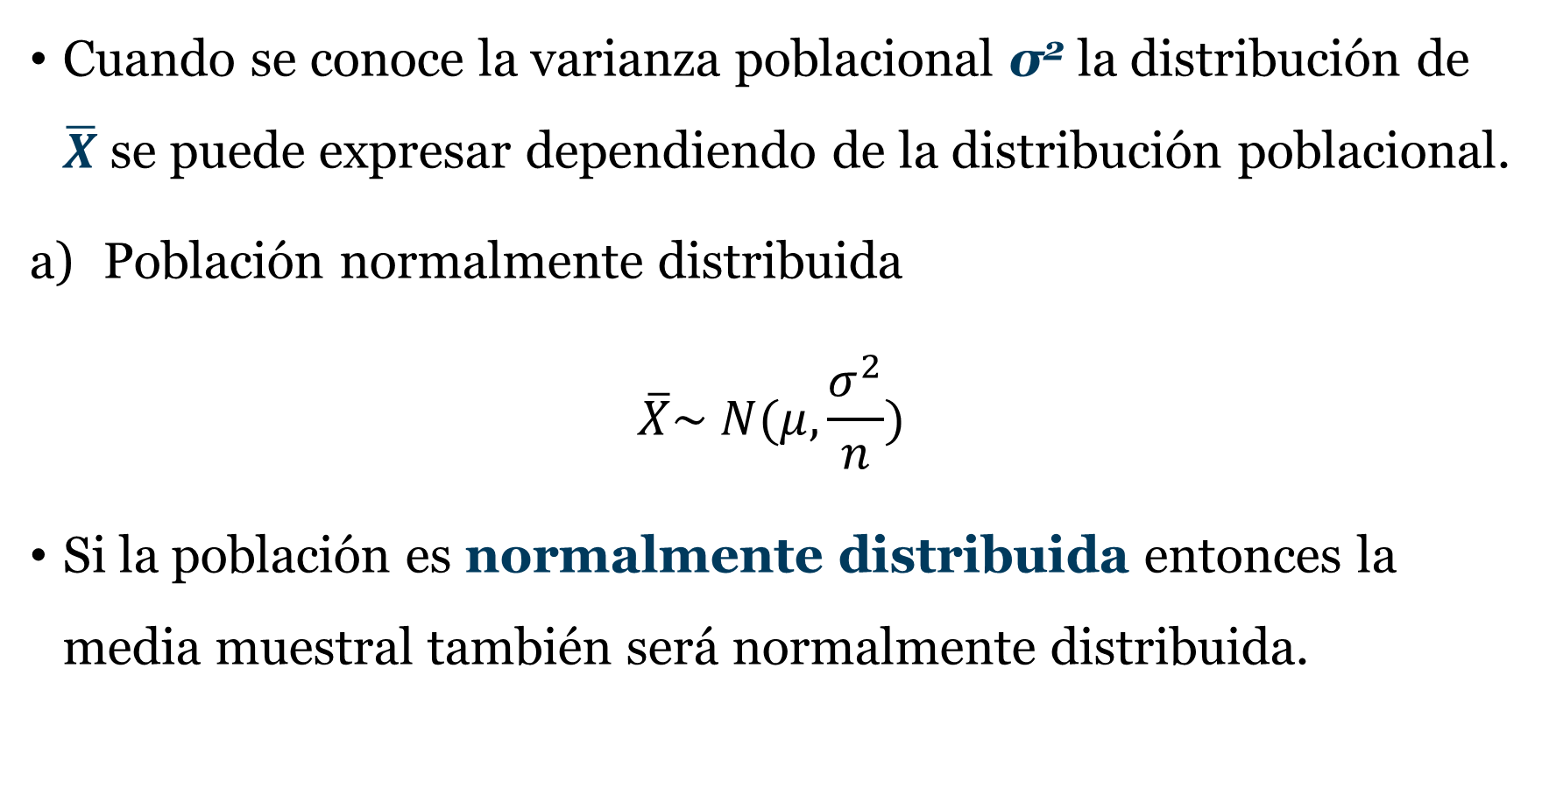
Distribución de la media muestral $\overline{X}$ (Varianza conocida)
Cuando se conoce la varianza poblacional σ² la distribución de $\overline{X}$ se puede expresar dependiendo de la distribución poblacional.
Población normalmente distribuida
$$\overline{X}\sim N(μ,\frac{σ^{2}}{n})$$
Si la población es normalmente distribuida entonces la media muestral también será normalmente distribuida.

Slide 19
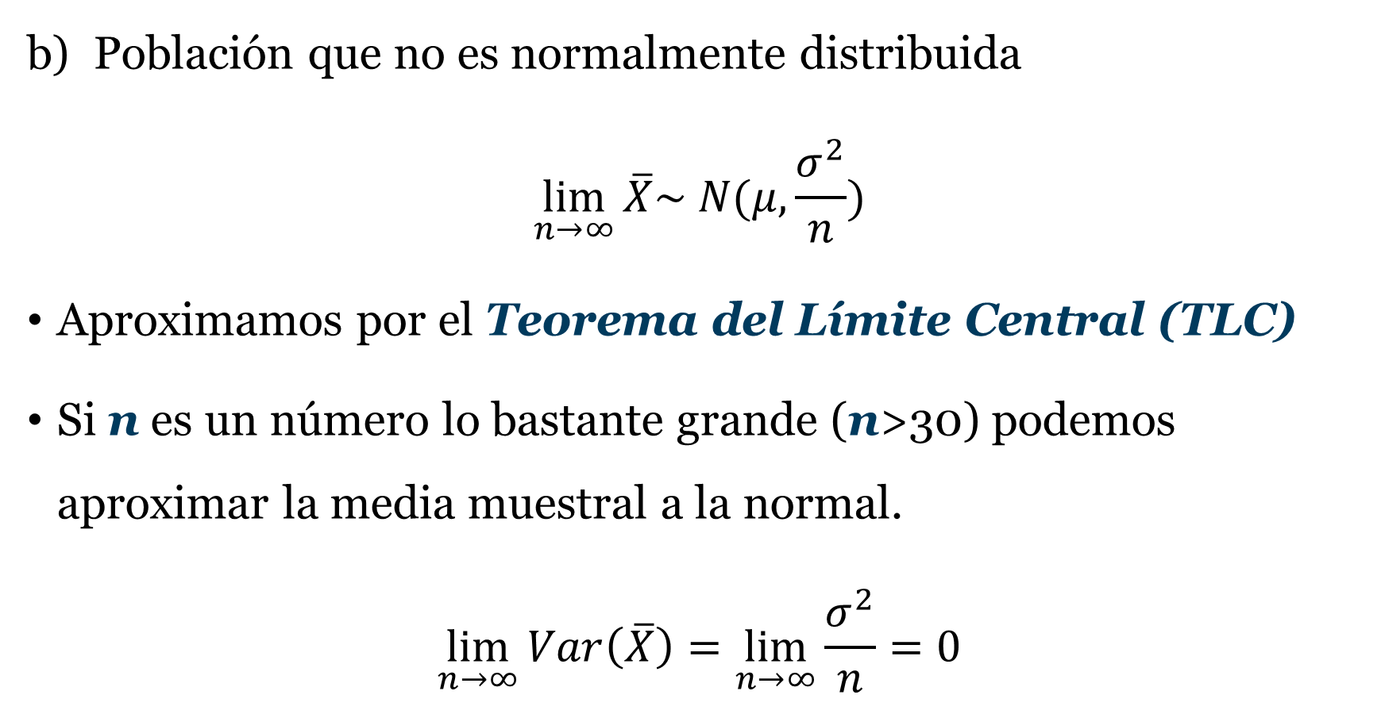
Distribución de la media muestral $\overline{X}$ (Varianza conocida)
Población que no es normalmente distribuida
$$\lim_{n→∞}{\overline{X}\sim N(μ,\frac{σ^{2}}{n})}$$
Aproximamos por el Teorema del Límite Central (TLC)
Si n es un número lo bastante grande (n>30) podemos aproximar la media muestral a la normal.
$$\lim_{n→∞}{Var\left(\overline{X}\right)=\lim_{n→∞}\frac{σ^{2}}{n}}=0$$

Slide 20
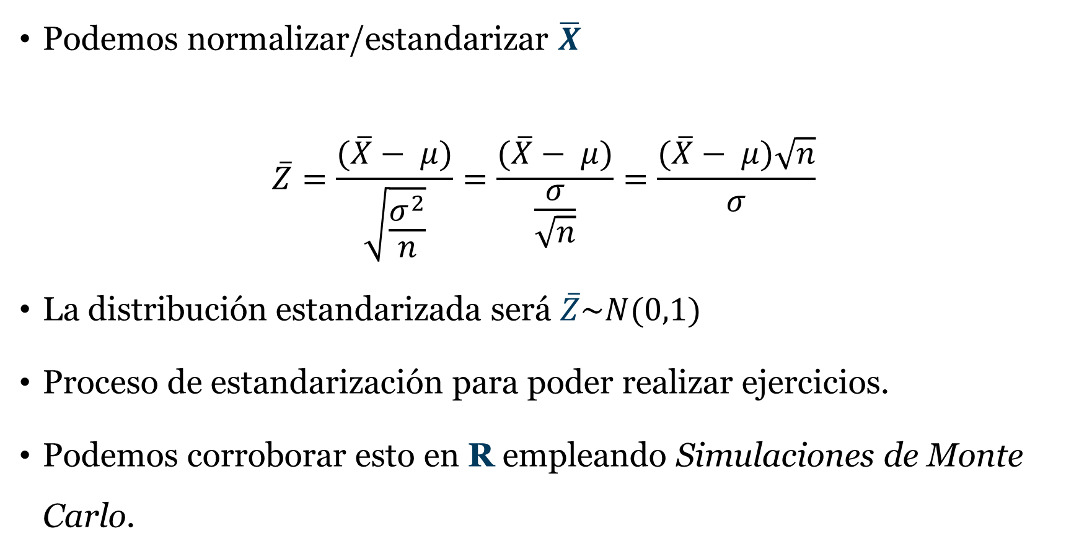
Distribución de la media muestral $\overline{X}$ (Varianza conocida)
Podemos normalizar/estandarizar $\overline{X}$
$$\overline{Z}=\frac{(\overline{X}− μ)}{\sqrt{\frac{σ^{2}}{n}}}=\frac{(\overline{X}− μ)}{\frac{σ}{\sqrt{n}}}=\frac{(\overline{X}− μ)\sqrt{n}}{σ}$$
La distribución estandarizada será $\overline{Z}\sim N(0,1)$
Proceso de estandarización para poder realizar ejercicios.
Podemos corroborar esto en R empleando Simulaciones de Monte Carlo.

Slide 21
Resuelto 7.2
Si x₁, x₂, …, x₁₀, es una muestra aleatoria de tamaño 10 de una población distribuida normalmente con media 8 y varianza 9, calcular la probabilidad de que la media muestral sea mayor que 10.

Slide 22
Resuelto 7.2
> #P(X_bar > 10)
> n <- 10
> mu <- 8
> var_p <- 9
> sd_p <- sqrt(var_p)
> pnorm(10, mean = mu, sd = sqrt(var_p/n), lower.tail = FALSE)
[1] 0.01750749

Slide 23
Resuelto 7.2
> #Estandarizando
> z_score <- (10 - mu)/sqrt(var_p/n)
> z_score
[1] 2.108185
> pnorm(z_score, lower.tail = FALSE)
[1] 0.01750749
> #Alternativamente
> 1 - pnorm(10, mean = mu, sd = sqrt(var_p/n))
[1] 0.01750749
> 1 - pnorm(z_score)
[1] 0.01750749

Slide 24
Resuelto 7.2
> #Gráfico
> data.frame(x = c(-3.5, 3.5)) %>%
+ ggplot(aes(x)) +
+ stat_function(fun = dnorm, n = 10000, args = list(mean = 0, sd = 1),size = 1) +
+ geom_area(stat = 'function', fun = dnorm, fill = 'blue', xlim = c(z_score, 3.5), alpha = 0.3) +
+ scale_x_continuous(breaks = seq(-3, 3)) +
+ labs(title = "Resuelto 7.2",
+ subtitle = "Normal Estandarizada",
+ x = "Z",
+ y = "Densidad f(x)") +
+ theme_bw() +
+ theme(panel.grid.major.x = element_blank(),
+ panel.grid.minor.x = element_blank(),
+ panel.grid.minor.y = element_blank())

Slide 25
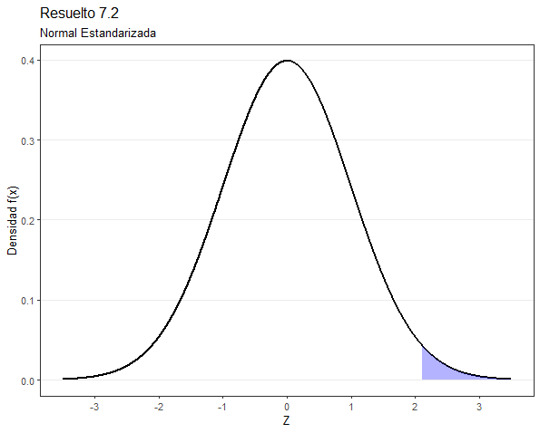
Resuelto 7.2

Slide 26
Espacio de intervención: 1 minuto
¿Cómo cambiaría la distribución si el muestreo fuese sin reemplazamiento?

Slide 27
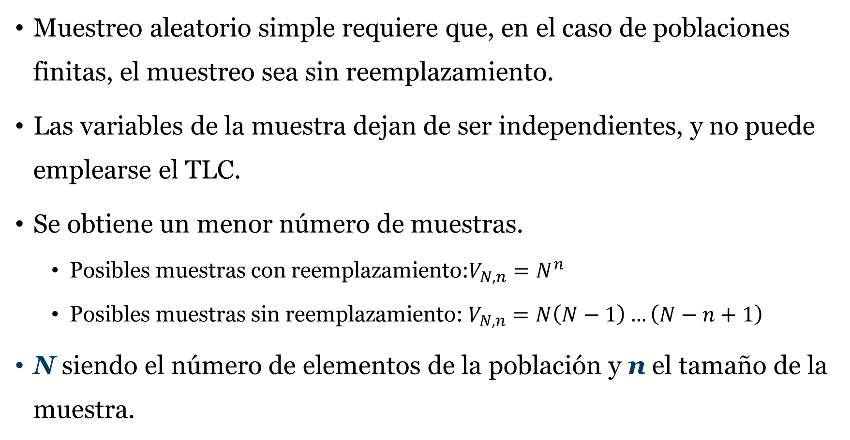
Muestreo de poblaciones finitas, sin reemplazamiento
Muestreo aleatorio simple requiere que, en el caso de poblaciones finitas, el muestreo sea sin reemplazamiento.
Las variables de la muestra dejan de ser independientes, y no puede emplearse el TLC.
Se obtiene un menor número de muestras.
Posibles muestras con reemplazamiento:$V_{N,n}=N^{n}$
Posibles muestras sin reemplazamiento: $V_{N,n}=N\left(N−1\right)…\left(N−n+1\right)$
N siendo el número de elementos de la población y n el tamaño de la muestra.

Slide 28
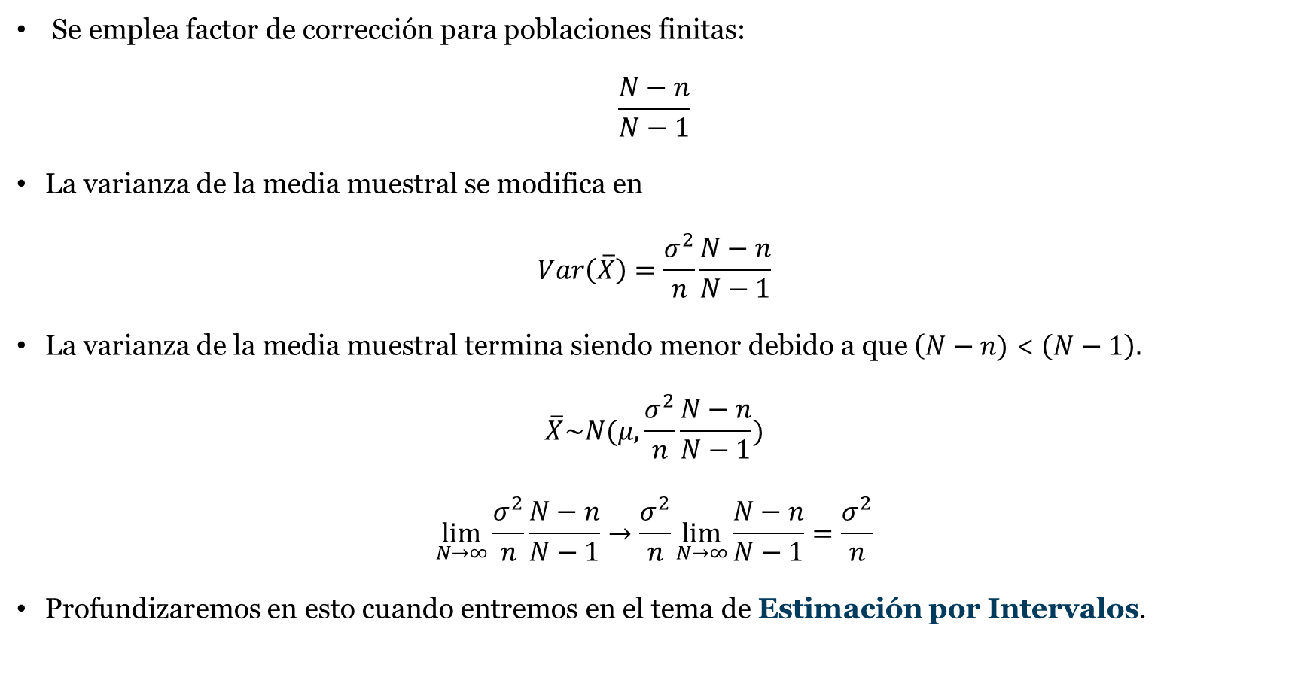
Muestreo de poblaciones finitas, sin reemplazamiento
Se emplea factor de corrección para poblaciones finitas:
$$\frac{N−n}{N−1}$$
La varianza de la media muestral se modifica en
$$Var\left(\overline{X}\right)=\frac{σ^{2}}{n}\frac{N−n}{N−1}$$
La varianza de la media muestral termina siendo menor debido a que ($N−n)$ < $\left(N−1\right).$
$$\overline{X}\sim N(μ,\frac{σ^{2}}{n}\frac{N−n}{N−1})$$
$$\lim_{N→∞}{\frac{σ^{2}}{n}\frac{N−n}{N−1}}→\frac{σ^{2}}{n}\lim_{N→∞}{\frac{N−n}{N−1}}=\frac{σ^{2}}{n}$$
Profundizaremos en esto cuando entremos en el tema de Estimación por Intervalos.

Slide 29
Espacio de intervención: 1 minuto
Aplicando algo de sentido común ¿Si se desconoce la media de una población, es razonable esperar qué se conozca la varianza de la misma?

Slide 30
La varianza muestral
Definición y distribución

Slide 31
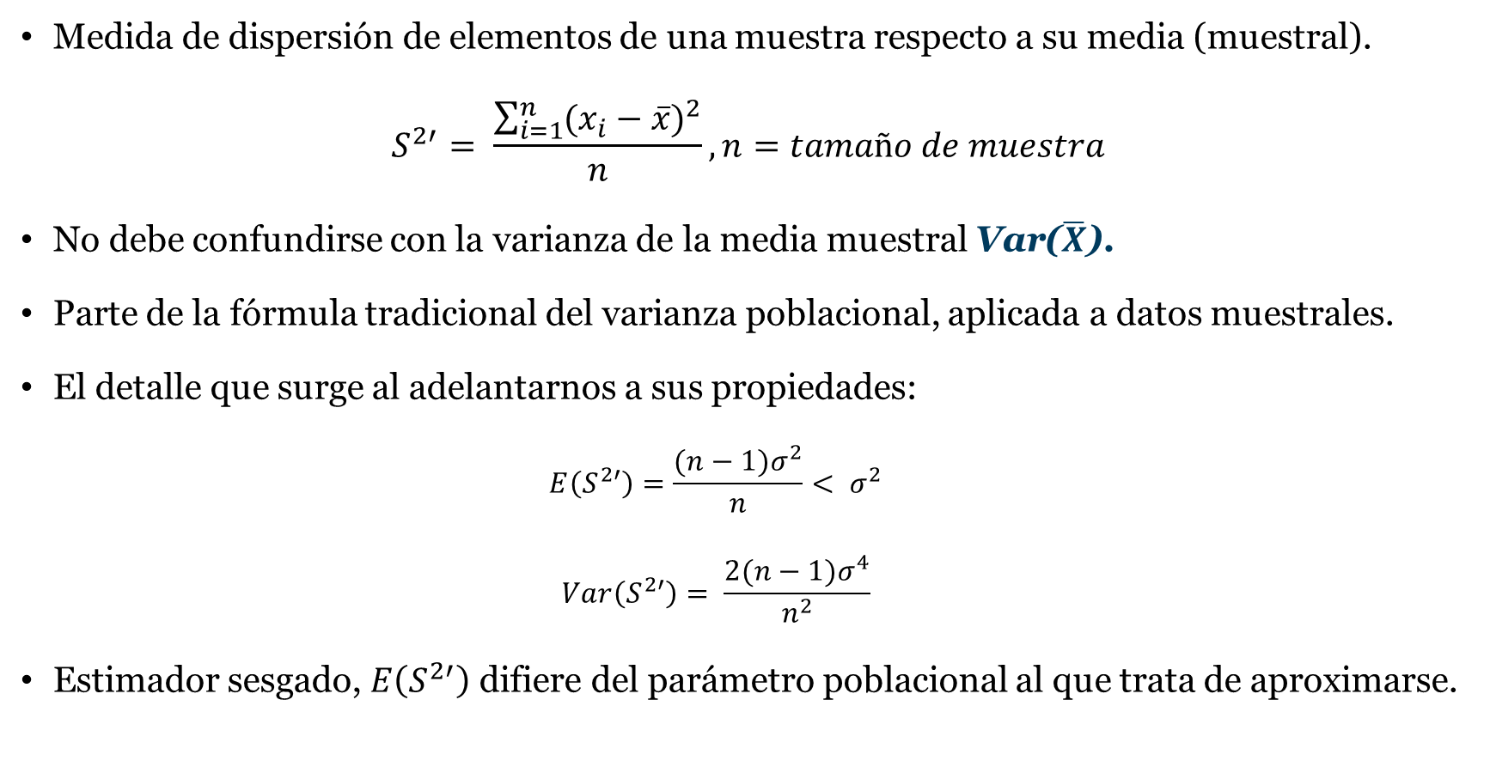
Varianza muestral $S^{2′}$ y $S^{2}$
Medida de dispersión de elementos de una muestra respecto a su media (muestral).
$$S^{2′}= \frac{\sum_{i=1}^{n}{{(x_{i}−\overline{x})}^{2}}}{n}, n=tamaño de muestra$$
No debe confundirse con la varianza de la media muestral Var($\overline{X}$).
Parte de la fórmula tradicional del varianza poblacional, aplicada a datos muestrales.
El detalle que surge al adelantarnos a sus propiedades:
$$E\left(S^{2′}\right)=\frac{(n−1)σ^{2}}{n}< σ^{2}$$
$$Var\left(S^{2′}\right)= \frac{2(n−1)σ^{4}}{n^{2}}$$
Estimador sesgado, $E\left(S^{2′}\right)$ difiere del parámetro poblacional al que trata de aproximarse.

Slide 32
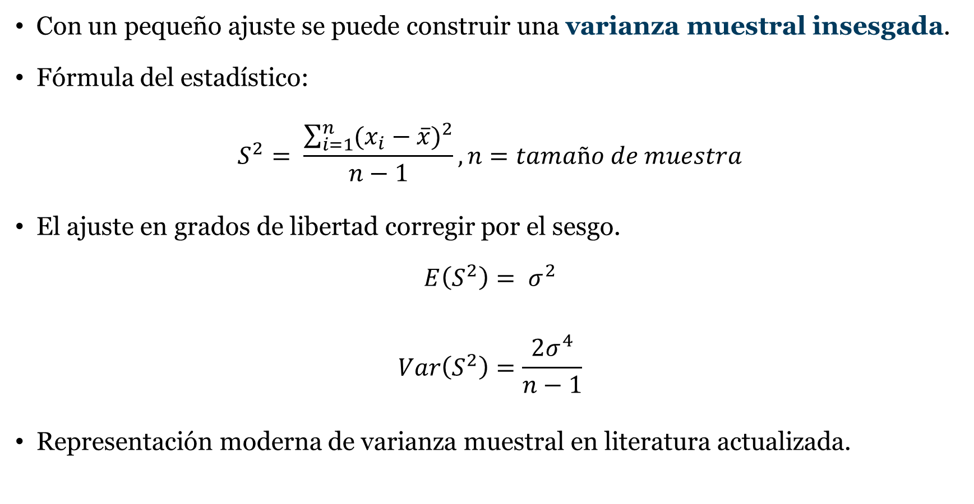
Cuasivarianza muestral (varianza muestral moderna) $S^{2}{(S}_{c}^{2})$
Con un pequeño ajuste se puede construir una varianza muestral insesgada.
Fórmula del estadístico:
$$S^{2}= \frac{\sum_{i=1}^{n}{{(x_{i}−\overline{x})}^{2}}}{n−1}, n=tamaño de muestra$$
El ajuste en grados de libertad corregir por el sesgo.
$$E\left(S^{2}\right)= σ^{2}$$
$$Var\left(S^{2}\right)=\frac{2σ^{4}}{n−1}$$
Representación moderna de varianza muestral en literatura actualizada.

Slide 33
El problema del Casuso con varianza y cuasivarianza muestral
El Lopez Casuso emplea una versión tradicional de varianza muestral:
Emula la fórmula general del parámetro al que quiere estimar.
Por problemas de sesgo (concepto que será profundizado después) a la hora de hacer inferencias, esa versión no es muy vigente en la estadística moderna.
Casuso corrige por dicho sesgos en las fórmulas de estadísticos, pero eso las hace más complejas.
Casuso diferencia la versión de varianza muestral ajustada (y moderna) como cuasivarianza.
Adecuadamente identifica sus cualidades y es incorporada en algunas formulas.
Sin embargo, es pocas veces implementada en ejercicios propuestos y resueltos.

Slide 34
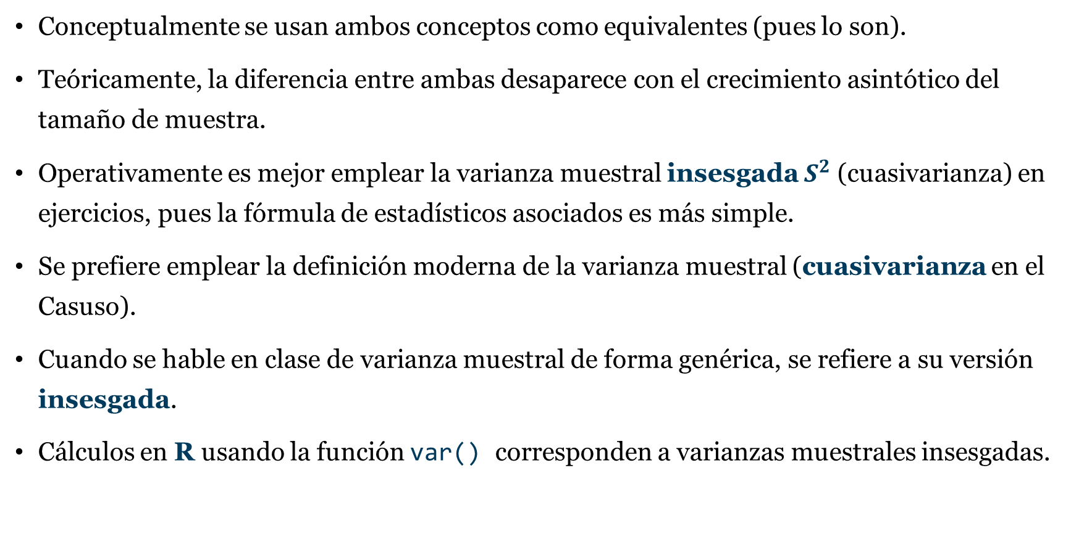
Para efectos de este curso
Conceptualmente se usan ambos conceptos como equivalentes (pues lo son).
Teóricamente, la diferencia entre ambas desaparece con el crecimiento asintótico del tamaño de muestra.
Operativamente es mejor emplear la varianza muestral insesgada $S^{2}$ (cuasivarianza) en ejercicios, pues la fórmula de estadísticos asociados es más simple.
Se prefiere emplear la definición moderna de la varianza muestral (cuasivarianza en el Casuso).
Cuando se hable en clase de varianza muestral de forma genérica, se refiere a su versión insesgada.
Cálculos en R usando la función var() corresponden a varianzas muestrales insesgadas.

Slide 35
¿Cómo proceder con los ejercicios?
Para Resueltos/Propuestos del Casuso:
Asumir que varianza muestral es sesgada (a menos que se explicite lo contrario) y realizar una transformación simple a insesgada; para luego emplear fórmula simplificada vista en clase.
Realizar la transformación hace que los resultados tiendan a acercarse (controlando por redondeos).
Si se asume varianzas insesgadas sin transformación previa, necesariamente hará que resultado difiera de la respuesta al final del libro.
En Evaluaciones:
Se hará mención explícita a la varianza muestral con la que se está trabajando, empleando el adjetivo insesgada/sesgada.
Hacer transformaciones puede ser parte del ejercicio y dependerá de los requisitos particulares.
DEBE ESTAR ATENTO A LA DENOMINACIÓN DE VARIANZA EN PREGUNTAS EVALUADAS!

Slide 36
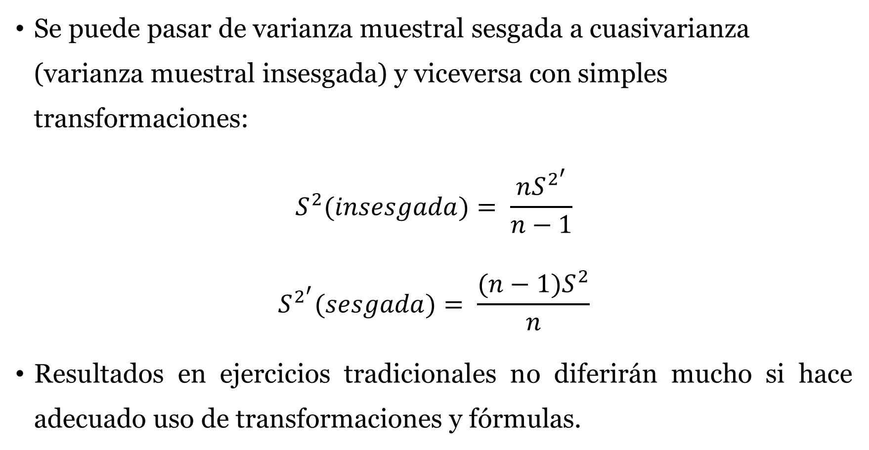
Pasar de $S^{2}$a $S^{2}′$y vice versa
Se puede pasar de varianza muestral sesgada a cuasivarianza (varianza muestral insesgada) y viceversa con simples transformaciones:
$$S^{2}(insesgada)= \frac{nS^{2^{′}}}{n−1}$$
$$S^{2^{′}}(sesgada)= \frac{(n−1)S^{2}}{n}$$
Resultados en ejercicios tradicionales no diferirán mucho si hace adecuado uso de transformaciones y fórmulas.

Slide 37
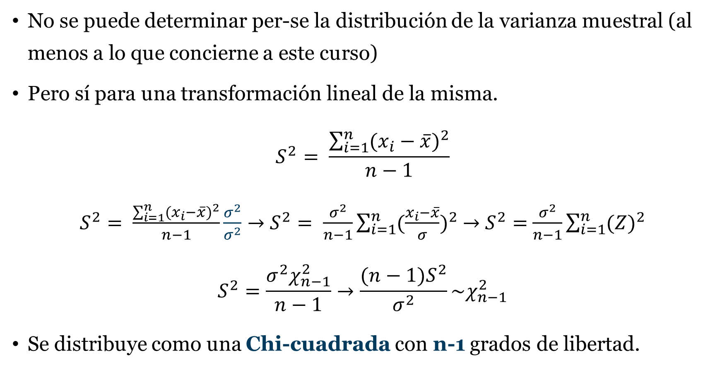
Distribución de $S^{2}$
No se puede determinar per-se la distribución de la varianza muestral (al menos a lo que concierne a este curso)
Pero sí para una transformación lineal de la misma.
$$S^{2}= \frac{\sum_{i=1}^{n}{{(x_{i}−\overline{x})}^{2}}}{n−1}$$
$S^{2}= \frac{\sum_{i=1}^{n}{{(x_{i}−\overline{x})}^{2}}}{n−1}\frac{σ^{2}}{σ^{2}}→$ $S^{2}= \frac{σ^{2}}{n−1}\sum_{i=1}^{n}{{(\frac{x_{i}−\overline{x}}{σ})}^{2}}$ $→$ $S^{2}=$ $\frac{σ^{2}}{n−1}\sum_{i=1}^{n}{{(Z)}^{2}}$
$$S^{2}=\frac{σ^{2}χ_{n−1}^{2}}{n−1}→\frac{(n−1)S^{2}}{σ^{2}}\sim χ_{n−1}^{2}$$
Se distribuye como una Chi-cuadrada con n-1 grados de libertad.

Slide 38
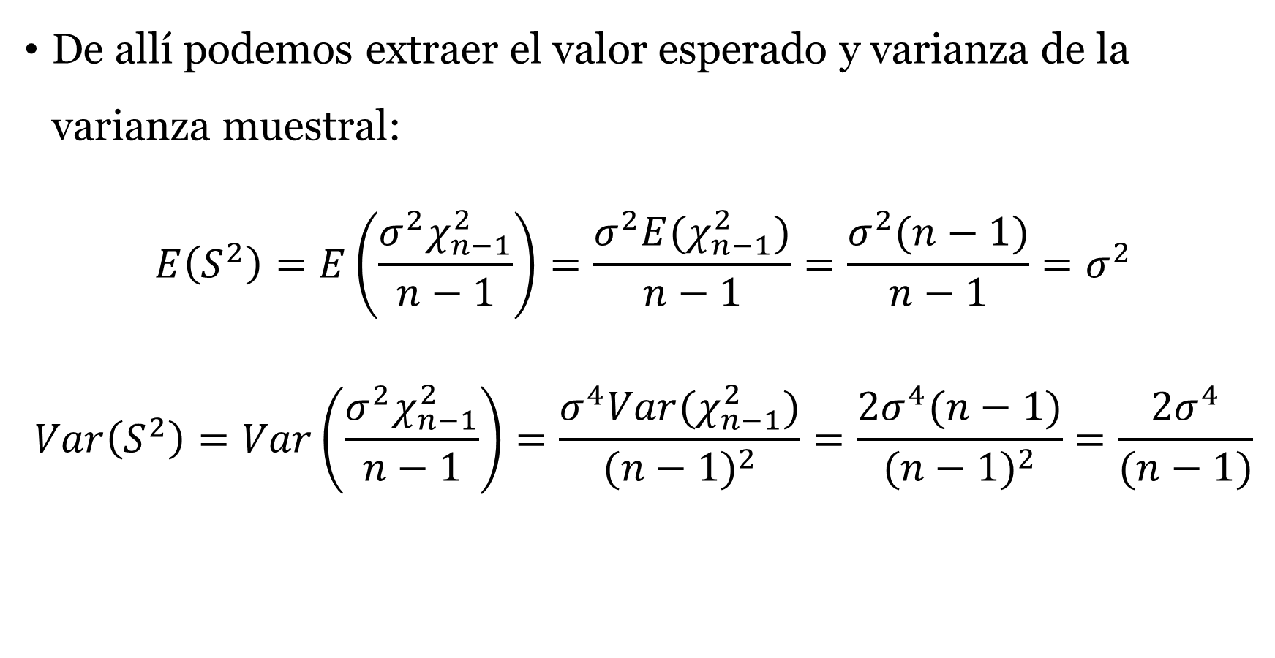
Distribución de $S^{2}$
De allí podemos extraer el valor esperado y varianza de la varianza muestral:
$$E\left(S^{2}\right)=E\left(\frac{σ^{2}χ_{n−1}^{2}}{n−1}\right)=\frac{σ^{2}{E(χ}_{n−1}^{2})}{n−1}=\frac{σ^{2}(n−1)}{n−1}=σ^{2}$$
$$Var\left(S^{2}\right)=Var\left(\frac{σ^{2}χ_{n−1}^{2}}{n−1}\right)=\frac{σ^{4}{Var(χ}_{n−1}^{2})}{{(n−1)}^{2}}=\frac{2σ^{4}(n−1)}{{(n−1)}^{2}}=\frac{2σ^{4}}{(n−1)}$$

Slide 39
Espacio de intervención: 1 minuto
¿Por qué la Chi-Cuadrada pierde 1 grado de libertad?

Slide 40
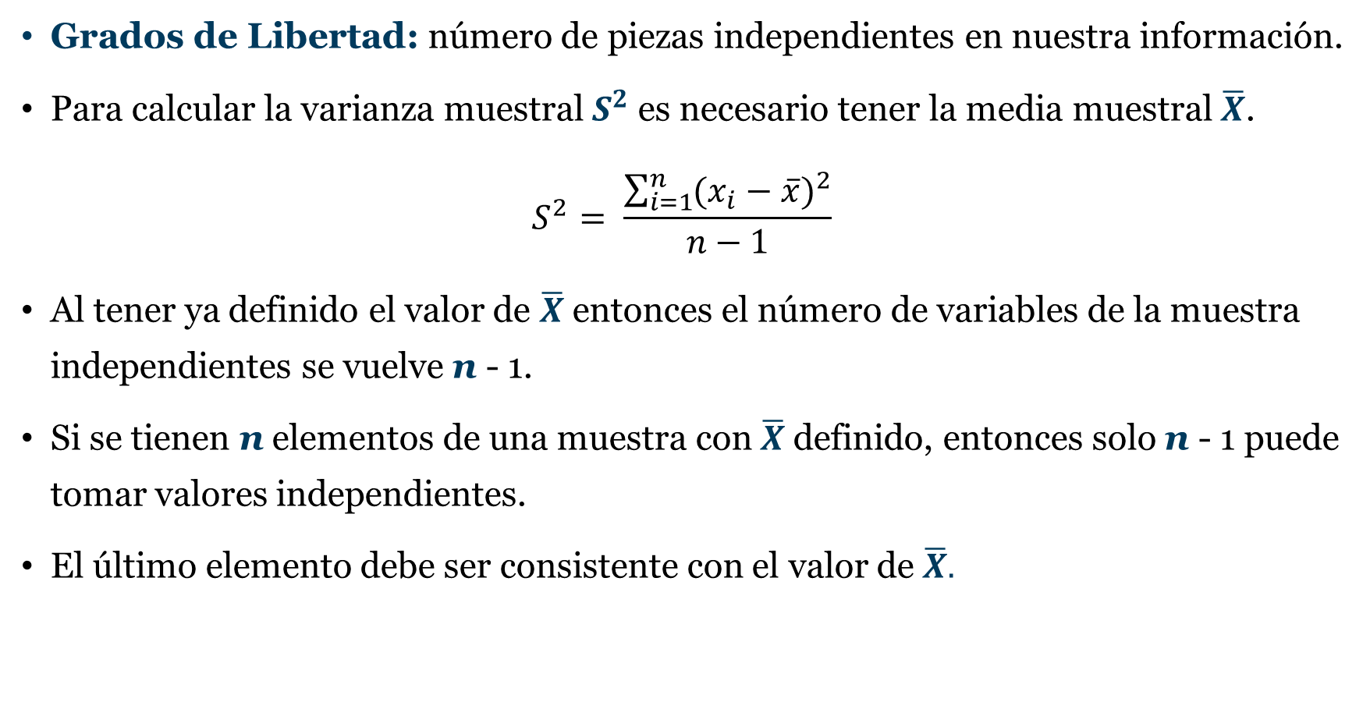
Nota sobre grados de libertad
Grados de Libertad: número de piezas independientes en nuestra información.
Para calcular la varianza muestral $S^{2}$ es necesario tener la media muestral $\overline{X}$.
$$S^{2}= \frac{\sum_{i=1}^{n}{{(x_{i}−\overline{x})}^{2}}}{n−1}$$
Al tener ya definido el valor de $\overline{X}$ entonces el número de variables de la muestra independientes se vuelve n - 1.
Si se tienen n elementos de una muestra con $\overline{X}$definido, entonces solo n - 1 puede tomar valores independientes.
El último elemento debe ser consistente con el valor de $\overline{X}.$

Slide 41
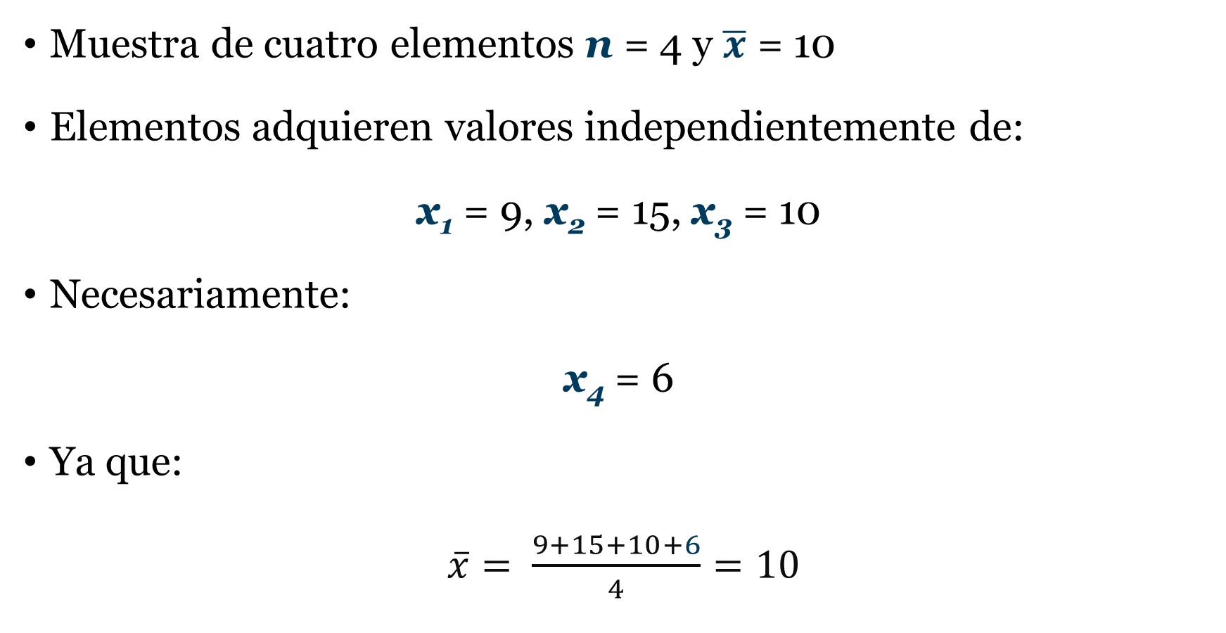
Nota sobre grados de libertad
Muestra de cuatro elementos n = 4 y $\overline{x}$ = 10
Elementos adquieren valores independientemente de:
x₁ = 9, x₂ = 15, x₃ = 10
Necesariamente:
x₄ = 6
Ya que:
$\overline{x}= \frac{9+15+10+6}{4}=10$

Slide 42
Espacio de intervención: 3 minuto
¿Cómo determinaríamos distribución, media, y varianza de varianza muestral sesgada?

Slide 43
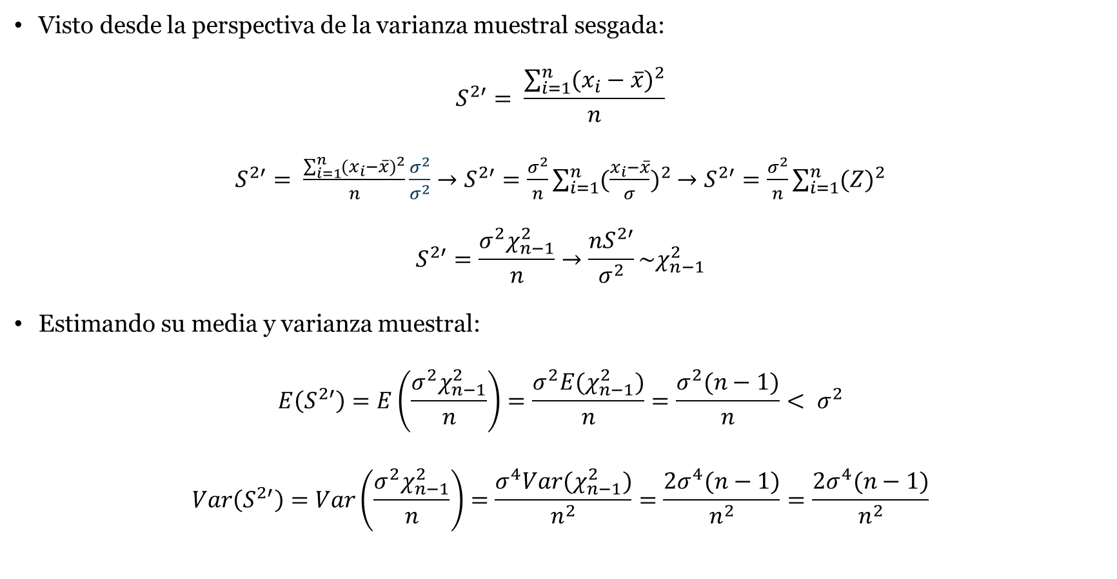
Distribución de $S^{2}$
Visto desde la perspectiva de la varianza muestral sesgada:
$$S^{2′}= \frac{\sum_{i=1}^{n}{{(x_{i}−\overline{x})}^{2}}}{n}$$
$S^{2′}= \frac{\sum_{i=1}^{n}{{(x_{i}−\overline{x})}^{2}}}{n}\frac{σ^{2}}{σ^{2}}→S^{2′}=\frac{σ^{2}}{n}\sum_{i=1}^{n}{{(\frac{x_{i}−\overline{x}}{σ})}^{2}}$ $→S^{2′}=\frac{σ^{2}}{n}\sum_{i=1}^{n}{{(Z)}^{2}}$
$$S^{2′}=\frac{σ^{2}χ_{n−1}^{2}}{n}→\frac{nS^{2′}}{σ^{2}}\sim χ_{n−1}^{2}$$
Estimando su media y varianza muestral:
$$E\left(S^{2′}\right)=E\left(\frac{σ^{2}χ_{n−1}^{2}}{n}\right)=\frac{σ^{2}{E(χ}_{n−1}^{2})}{n}=\frac{σ^{2}(n−1)}{n}< σ^{2}$$
$$Var\left(S^{2′}\right)=Var\left(\frac{σ^{2}χ_{n−1}^{2}}{n}\right)=\frac{σ^{4}{Var(χ}_{n−1}^{2})}{n^{2}}=\frac{2σ^{4}(n−1)}{n^{2}}=\frac{2σ^{4}(n−1)}{n^{2}}$$

Slide 44
Resuelto 7.3 (Modificado)
Con los datos del problema anterior (Resuelto 7.2), calcular la probabilidad de que la varianza muestral sea mayor que 3,753.
Responder primero asumiendo que la varianza muestral es sesgada y usando la fórmula correspondiente (método Casuso).
Hacer la transformación a insesgada y aplicar la fórmula correspondiente.

Slide 45
Resuelto 7.3 (Modificado)
> #Recordando datos del ejercicio anterior
> n <- 10
> mu <- 8
> var_p <- 9
> sd_p <- sqrt(var_p)
> chi_s <- 3.753*n/var_p
> pchisq(chi_s, df = n - 1, lower.tail = FALSE)
[1] 0.8998713

Slide 46
Resuelto 7.3 (Modificado)
> #También pude escribirse como
> pchisq(q = 4.17, df = 10 - 1, lower.tail = FALSE)
[1] 0.8998713
> #Construyendo chi_s en la fórmula
> pchisq(3.753*n/var_p, df = n - 1, lower.tail = FALSE)
[1] 0.8998713
> #Alternativamente
> 1 - pchisq(chi_s, df = n - 1)
[1] 0.8998713
> #RIESGO DE ERROR: COLOCAR S_2 sin transformar
> 1 - pchisq(3.753, df = n - 1)
[1] 0.9269045

Slide 47
Resuelto 7.3 (Varianza muestral insesgada)
> n <- 10
> mu <- 8
> var_p <- 9
> sd_p <- sqrt(var_p)
> #Calcular usando varianza muestral INSESGADA
> si <- 3.753*n/(n-1)
> chi_si <- (n-1)*si/var_p
> pchisq(chi_si, df = n - 1, lower.tail = FALSE)
[1] 0.8998713

Slide 48
Resuelto 7.3 (Varianza muestral insesgada)
> #Graficando
> data.frame(x = c(0, 50)) %>%
+ ggplot(aes(x)) +
+ stat_function(fun = dchisq, n = 10000, args = list(df = n-1)) +
+ geom_area(stat = 'function', fun = dchisq, args = list(df = n-1), fill = 'blue', xlim = c(chi_s, 50), alpha = 0.2) +
+ labs(title = "Resuelto 7.3",
+ subtitle = "Chi-Cuadrada",
+ x = "X^2",
+ y = "Densidad f(x)") +
+ theme_bw() +
+ theme(panel.grid.major.x = element_blank(),
+ panel.grid.minor.x = element_blank(),
+ panel.grid.minor.y = element_blank())

Slide 49
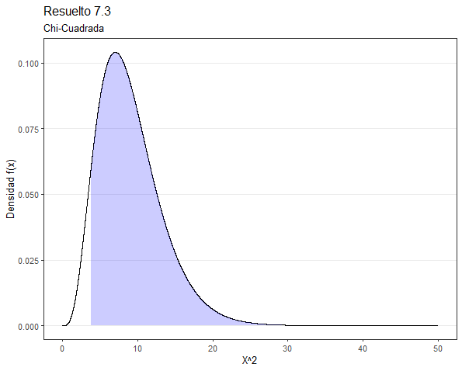
Resuelto 7.3 (Varianza muestral insesgada)

Slide 50
Media muestral (de nuevo)
Regresamos al caso de varianza desconocida

Slide 51
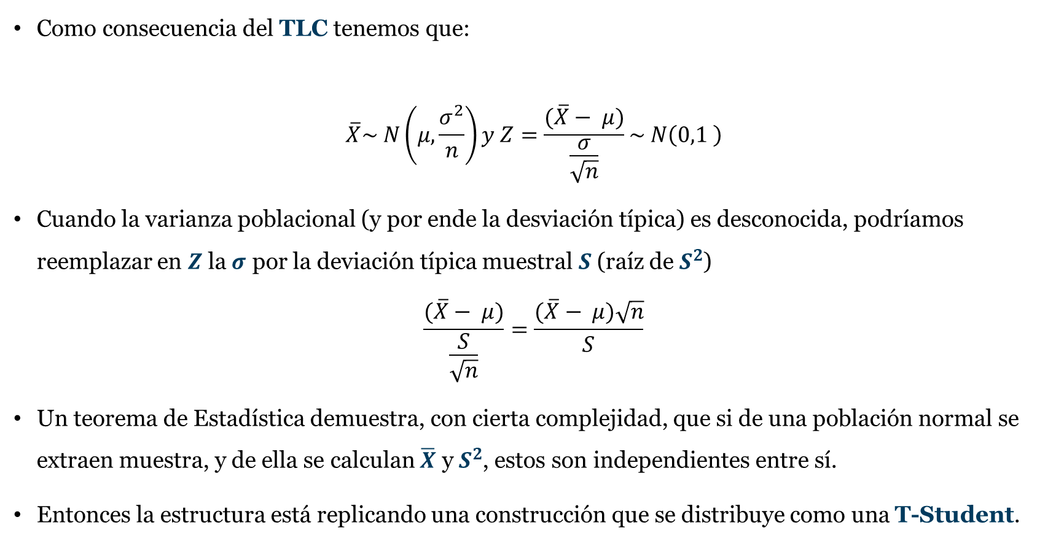
Distribución de la media muestral $\overline{X}$ (Varianza desconocida)
Como consecuencia del TLC tenemos que:
$$\overline{X}\sim N\left(μ,\frac{σ^{2}}{n}\right)y Z=\frac{(\overline{X}− μ)}{\frac{σ}{\sqrt{n}}}\sim N\left(0,1 \right)$$
Cuando la varianza poblacional (y por ende la desviación típica) es desconocida, podríamos reemplazar en $Z$ la $σ$ por la deviación típica muestral $S$ (raíz de $S^{2}$)
$$\frac{(\overline{X}− μ)}{\frac{S}{\sqrt{n}}}=\frac{(\overline{X}− μ)\sqrt{n}}{S}$$
Un teorema de Estadística demuestra, con cierta complejidad, que si de una población normal se extraen muestra, y de ella se calculan $\overline{X}$ y $S^{2}$, estos son independientes entre sí.
Entonces la estructura está replicando una construcción que se distribuye como una T-Student.

Slide 52
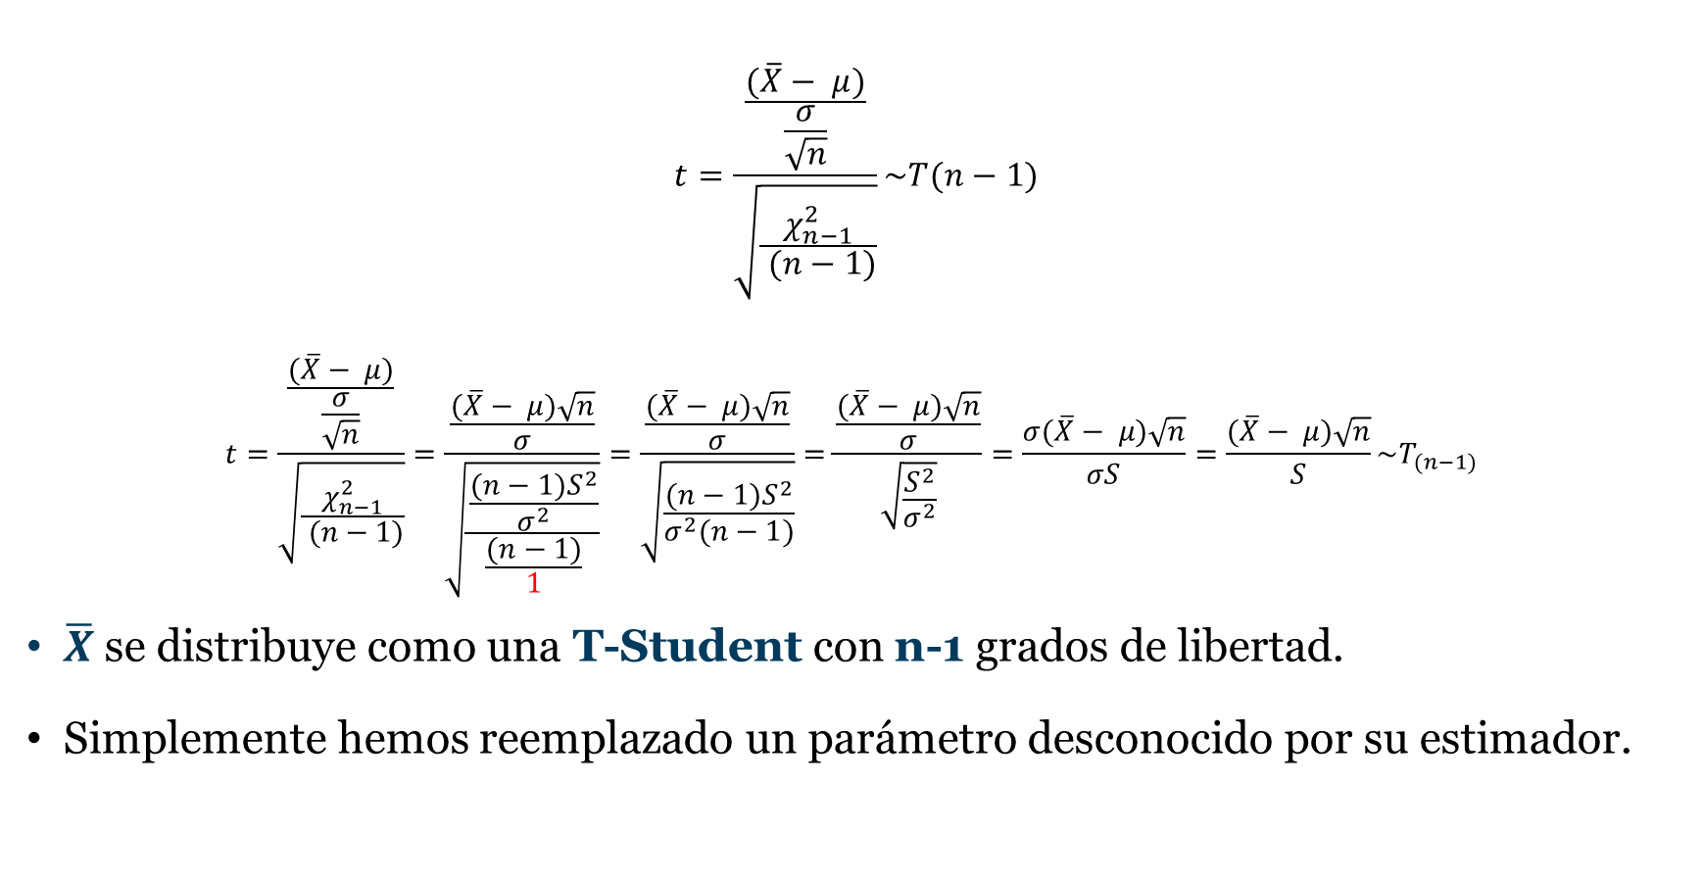
Distribución de la media muestral $\overline{X}$ (Varianza desconocida)
$$t=\frac{\frac{(\overline{X}− μ)}{\frac{σ}{\sqrt{n}}}}{\sqrt{\frac{χ_{n−1}^{2}}{ (n−1)}}}\sim T(n−1)$$
$$t=\frac{\frac{(\overline{X}− μ)}{\frac{σ}{\sqrt{n}}}}{\sqrt{\frac{χ_{n−1}^{2}}{ (n−1)}}}=\frac{\frac{(\overline{X}− μ)\sqrt{n}}{σ}}{\sqrt{\frac{\frac{(n−1)S^{2}}{σ^{2}}}{\frac{(n−1)}{1}}}}=\frac{\frac{(\overline{X}− μ)\sqrt{n}}{σ}}{\sqrt{\frac{(n−1)S^{2}}{σ^{2}(n−1)}}}=\frac{\frac{(\overline{X}− μ)\sqrt{n}}{σ}}{\sqrt{\frac{S^{2}}{σ^{2}}}}=\frac{σ(\overline{X}− μ)\sqrt{n}}{σS}=\frac{(\overline{X}− μ)\sqrt{n}}{S}\sim T_{(n−1) }$$
$\overline{X}$se distribuye como una T-Student con n-1 grados de libertad.
Simplemente hemos reemplazado un parámetro desconocido por su estimador.
Media muestral tipificada
Función de varianza muestral
Grados de libertad de función de $S^{2}$

Slide 53
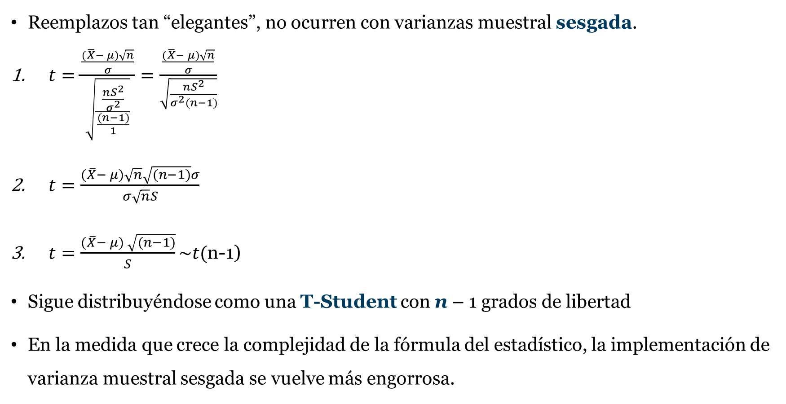
Distribución de la media muestral $\overline{X}$ (Varianza desconocida)
Reemplazos tan “elegantes”, no ocurren con varianzas muestral sesgada.
$t=\frac{\frac{(\overline{X}− μ)\sqrt{n}}{σ}}{\sqrt{\frac{\frac{nS^{2}}{σ^{2}}}{\frac{(n−1)}{1}}}}=\frac{\frac{(\overline{X}− μ)\sqrt{n}}{σ}}{\sqrt{\frac{nS^{2}}{σ^{2}(n−1)}}}$
$t=\frac{(\overline{X}− μ)\sqrt{n}\sqrt{(n−1)}σ}{σ\sqrt{n}S}$
$t=\frac{(\overline{X}− μ) \sqrt{(n−1)}}{S}\sim t($n-1)
Sigue distribuyéndose como una T-Student con n – 1 grados de libertad
En la medida que crece la complejidad de la fórmula del estadístico, la implementación de varianza muestral sesgada se vuelve más engorrosa.

Slide 54
Propuesto 7.7
Si x₁, x₂, x₃, …, x₁₅ es una muestra aleatoria de tamaño 15 de una población distribuida normalmente con media μ y varianza σ².
Suponiendo que μ = 6 y σ² = 4; calcular:
P(5 ≤ x̄ ≤ 8)
P(1,2427 ≤ s^{2’} ≤ 2,0773).
Suponiendo que σ² es desconocida, y sabiendo que s^{2´}= 6,25, calcular:
P(5,1014 ≤ x̄ ≤ 6,8986)
Asuma que la varianza muestral es sesgada y realice la transformación correspondiente.

Slide 55
Propuesto 7.7
> n <- 15
> mu <- 6
> var_p <- 4
> desv_p <- sqrt(var_p)
> ###i) P(5 <= X_bar <= 8)
> pnorm(8, mean = mu, sd = sqrt(var_p/n)) - pnorm(5, mean = mu, sd = sqrt(var_p/n))
[1] 0.9735425

Slide 56
Propuesto 7.7
> #Alternativamente
> z_score_1 <- (5 - mu)*sqrt(n)/desv_p
> z_score_1
[1] -1.936492
> z_score_2 <- (8 - mu)*sqrt(n)/desv_p
> z_score_2
[1] 3.872983
> pnorm(z_score_2) - pnorm(z_score_1)
[1] 0.9735425

Slide 57
Propuesto 7.7
> #Graficando
> data.frame(x = c(-5, 5)) %>%
+ ggplot(aes(x)) +
+ stat_function(fun = dnorm, n = 10000, args = list(mean = 0, sd = 1)) +
+ geom_area(stat = 'function', fun = dnorm, args = list(mean = 0, sd = 1), fill = 'blue', xlim = c(z_score_1, z_score_2), alpha = 0.3) +
+ labs(title = "Propuesto 7.7",
+ subtitle = "Normal estandarizada",
+ x = "Z",
+ y = "Densidad f(x)") +
+ theme_bw() +
+ theme(panel.grid.major.x = element_blank(),
+ panel.grid.minor.x = element_blank(),
+ panel.grid.minor.y = element_blank())

Slide 58
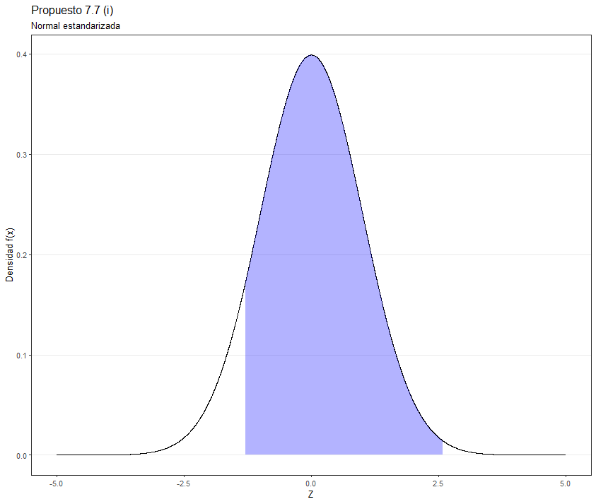
Propuesto 7.7

Slide 59
Propuesto 7.7
> #ii) P(1,2427 <= S_2 <= 2,0773)
> si_1 <- 1.2427*n/(n-1)
> si_2 <- 2.0773*n/(n-1)
> chi_1 <- (si_1)*(n-1)/var_p
> chi_1
[1] 4.660125
> chi_2 <- (si_2)*(n-1)/var_p
> chi_2
[1] 7.789875
> pchisq(chi_2, df = n-1) - pchisq(chi_1, df = n-1)
[1] 0.09002008

Slide 60
Propuesto 7.7
> #Graficando
> data.frame(x = c(0, 50)) %>%
+ ggplot(aes(x)) +
+ stat_function(fun = dchisq,
+ n = 10000,
+ args = list(df = n - 1)) +
+ geom_area(stat = 'function',
+ fun = dchisq,
+ args = list(df = n - 1),
+ fill = 'blue',
+ xlim = c(chi_1, chi_2),
+ alpha = 0.3) +
+ labs(title = "Propuesto 7.7 (ii)",
+ subtitle = "Chi-Cuadrada",
+ x = "X^2",
+ y = "Densidad f(x)") +
+ theme_bw() +
+ theme(panel.grid.major.x = element_blank(),
+ panel.grid.minor.x = element_blank(),
+ panel.grid.minor.y = element_blank())

Slide 61
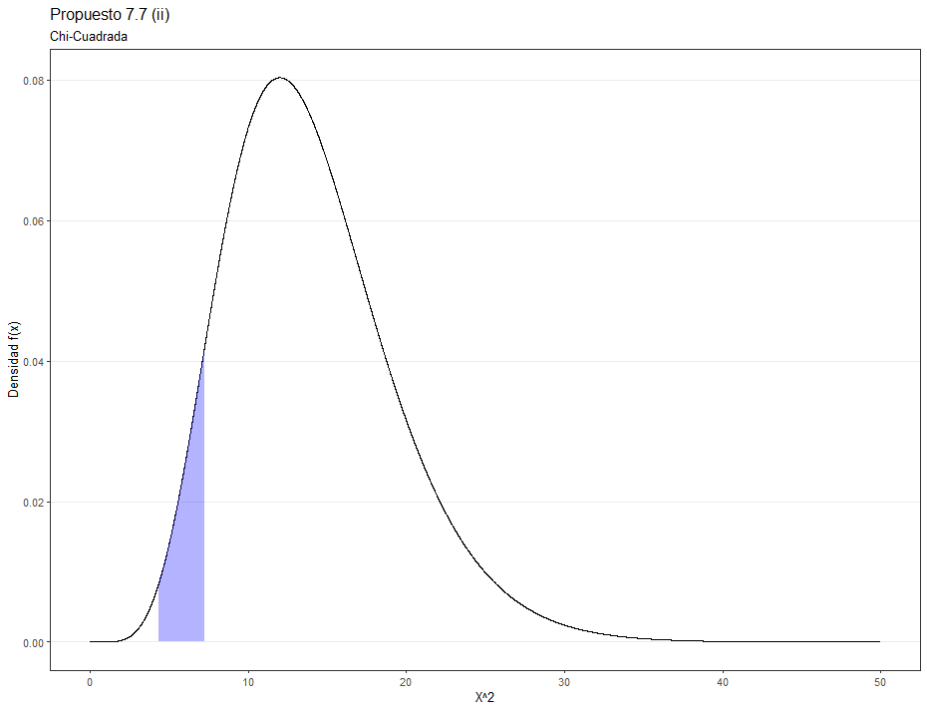
Propuesto 7.7

Slide 62
Propuesto 7.7
> #iii) P(5.1014 <= X_bar <= 6.8986) > s_2 <- 6.25
> s_2i <- s_2*n/(n-1)
> pt(q = (6.8986-mu)*sqrt(n)/sqrt(s_2i), df = n-1) - pt((5.1014-mu)*sqrt(n)/sqrt(s_2i), n-1)
[1] 0.7999593
> #Alternativamente
> t_1 <- (5.1014-mu)*sqrt(n)/sqrt(s_2i)
> t_1
[1] -1.344901
> t_2 <- (6.8986-mu)*sqrt(n)/sqrt(s_2i)
> t_2
[1] 1.344901
> pt(q = t_2, df = n-1) - pt(q = t_1, df = n-1)
[1] 0.7999593

Slide 63
Propuesto 7.7
> data.frame(x = c(-4, 4)) %>%
+ ggplot(aes(x)) +
+ stat_function(fun = dt,
+ n = 10000,
+ args = list(df = n - 1)) +
+ geom_area(stat = 'function',
+ fun = dt,
+ args = list(df = n - 1),
+ fill = 'blue',
+ xlim = c(t_1, t_2),
+ alpha = 0.3) +
+ labs(title = "Propuesto 7.7 (iii)",
+ subtitle = "Chi-Cuadrada",
+ x = "T",
+ y = "Densidad f(x)") +
+ theme_bw() +
+ theme(panel.grid.major.x = element_blank(),
+ panel.grid.minor.x = element_blank(),
+ panel.grid.minor.y = element_blank())

Slide 64
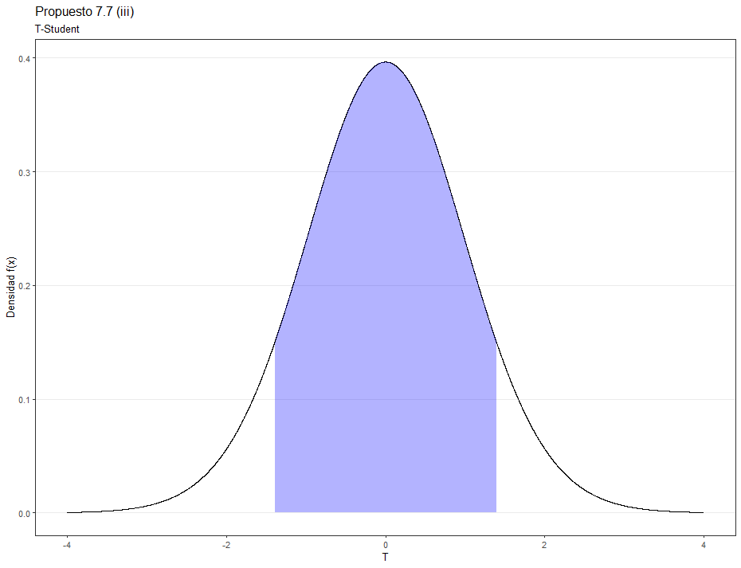
Propuesto 7.7

Slide 65
Proporción muestral
Definición y distribución

Slide 66
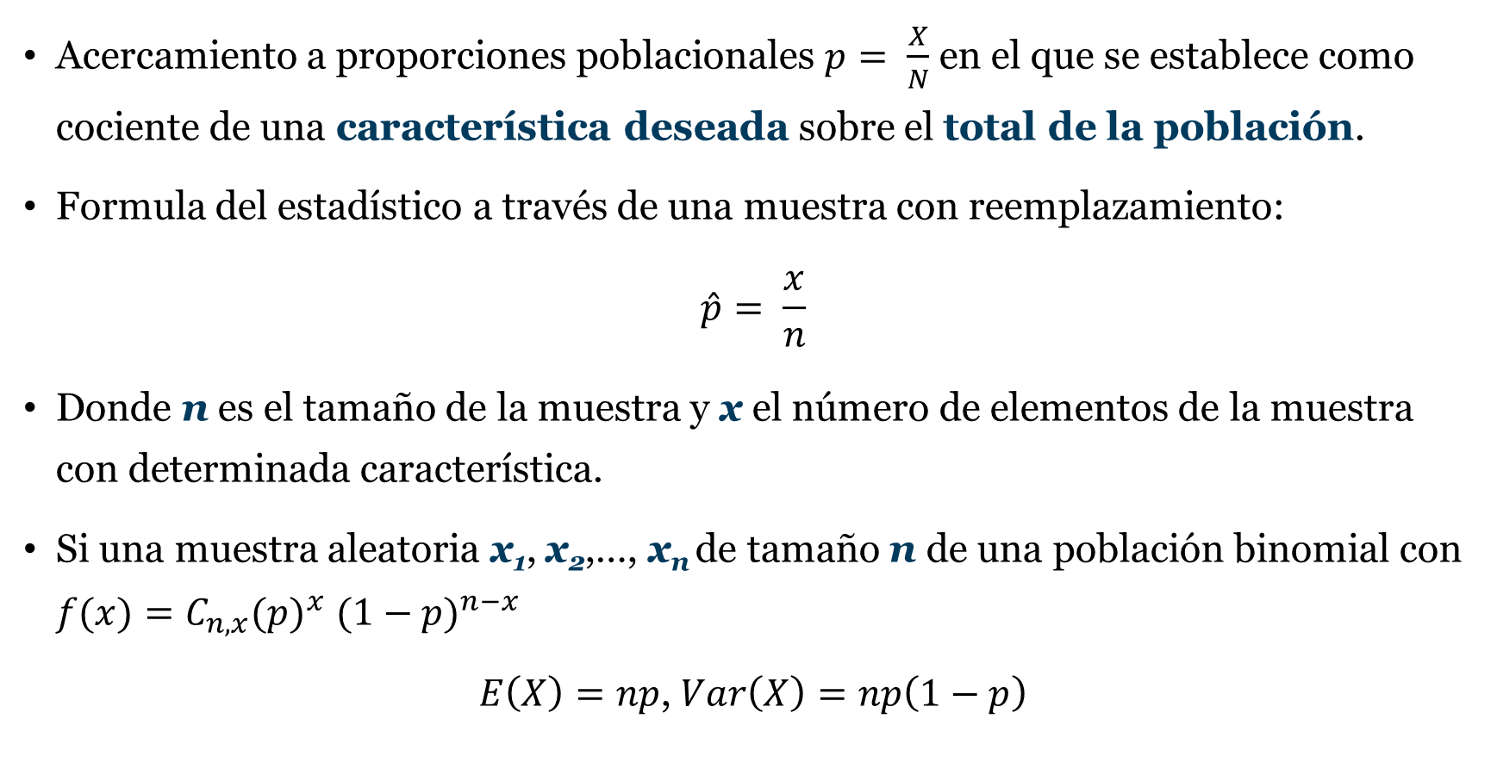
Proporción muestral $\hat{p}$
Acercamiento a proporciones poblacionales $p= \frac{X}{N}$ en el que se establece como cociente de una característica deseada sobre el total de la población.
Formula del estadístico a través de una muestra con reemplazamiento:
$$\hat{p}= \frac{x}{n}$$
Donde n es el tamaño de la muestra y x el número de elementos de la muestra con determinada característica.
Si una muestra aleatoria x₁, x₂,…, x_{n} de tamaño n de una población binomial con $f(x)=C_{n,x}{(p)}^{x}$ ${(1−p)}^{n−x}$
$E\left(X\right)=np$, $Var\left(X\right)=np\left(1−p\right)$

Slide 67
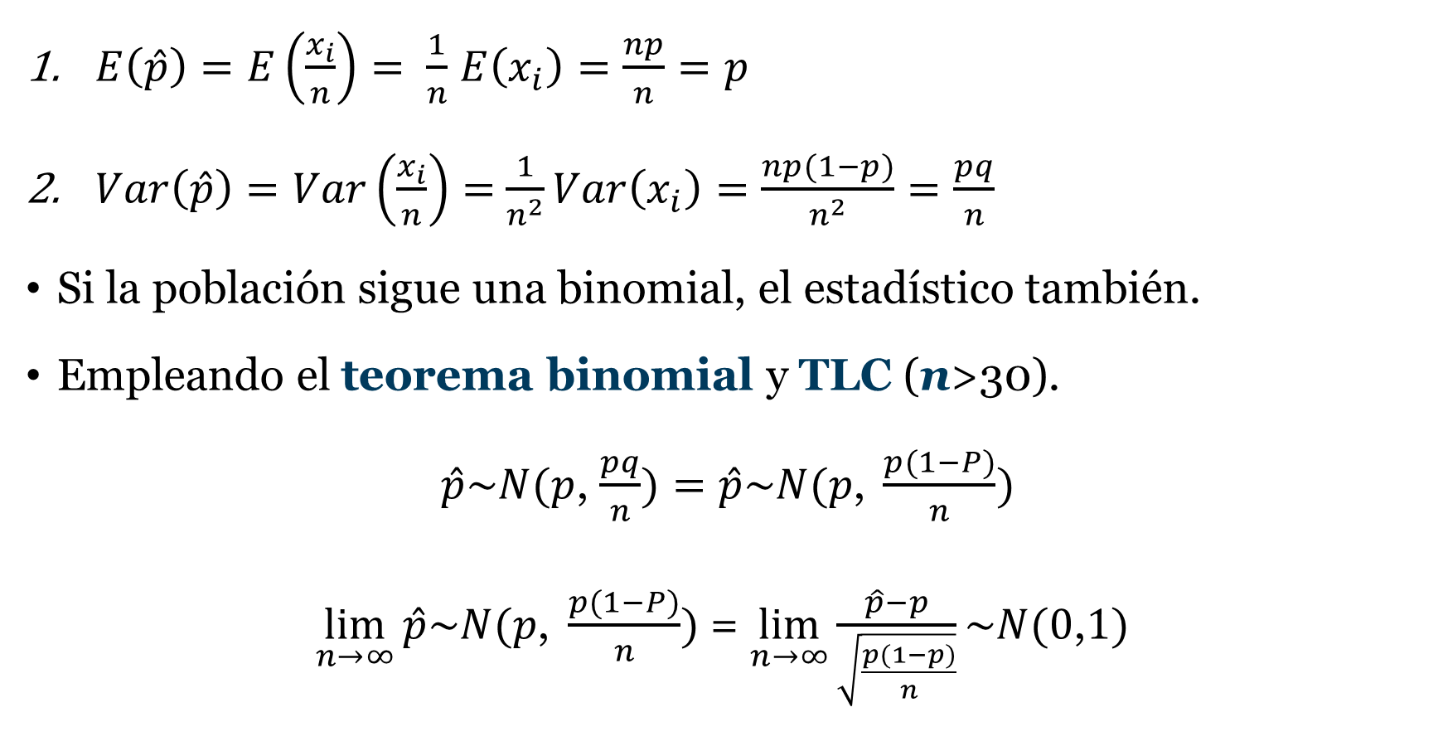
Distribución de proporción muestral $\hat{p}$
$E\left(\hat{p}\right)=E\left(\frac{x_{i}}{n}\right)= \frac{1}{n}$ $E\left(x_{i}\right)=\frac{np}{n}=p$
$Var\left(\hat{p}\right)=Var\left(\frac{x_{i}}{n}\right)=$ $\frac{1}{n^{2}}Var\left(x_{i}\right)=\frac{np(1−p)}{n^{2}}=\frac{pq}{n}$
Si la población sigue una binomial, el estadístico también.
Empleando el teorema binomial y TLC (n>30).
$\hat{p}\sim N(p$, $\frac{pq}{n})=\hat{p}\sim N(p\text{,} \frac{p(1−P)}{n})$
$\lim_{n→∞}{\hat{p}\sim N(p\text{,} \frac{p(1−P)}{n}) }$= $\lim_{n→∞}{\frac{\hat{p}−p}{\sqrt{\frac{p(1−p)}{n}}}\sim N(\text{0}\text{,}1) }$

Slide 68
Propuesto 7.16 (Resolver solamente 7.16)
7.15:
Dada una muestra aleatoria de tamaño 40 de una población binomial, donde p = 0,25 calcular la probabilidad de que la proporción muestral esté entre 0,20 y 0,30.
7.16:
Usar la aproximación normal para calcular la probabilidad pedida en el ejercicio anterior

Slide 69
Propuesto 7.15 y 7.16
> n <- 40
> p <- 0.25
> q <- 1 - p
> mu <- p
> var_p <- p*q/n
> pnorm(0.3, mu, sqrt(var_p)) - pnorm(0.2, mu, sqrt(var_p))
[1] 0.5347912

Slide 70
Propuesto 7.15 y 7.16
> #Alternativamente
> z_1 <- (0.2 - mu)/sqrt(var_p)
> z_1
[1] -0.7302967
> z_2 <- (0.3 - mu)/sqrt(var_p)
> z_2
[1] 0.7302967
> pnorm(z_2) - pnorm(z_1)
[1] 0.5347912

Slide 71
Propuesto 7.15 y 7.16
> #Grafico
> data.frame(x = c(-3.5, 3.5)) %>%
+ ggplot(aes(x)) +
+ stat_function(fun = dnorm,
+ n = 10000,
+ args = list(mean = 0, sd = 1)) +
+ geom_area(stat = 'function',
+ fun = dnorm,
+ args = list(mean = 0, sd = 1),
+ fill = 'blue',
+ xlim = c(z_1, z_2),
+ alpha = 0.3) +
+ labs(title = "Propuesto 7.16",
+ subtitle = "Nomral estandarizada",
+ x = "Z",
+ y = "Densidad f(x)") +
+ theme_bw() +
+ theme(panel.grid.major.x = element_blank(),
+ panel.grid.minor.x = element_blank(),
+ panel.grid.minor.y = element_blank())

Slide 72
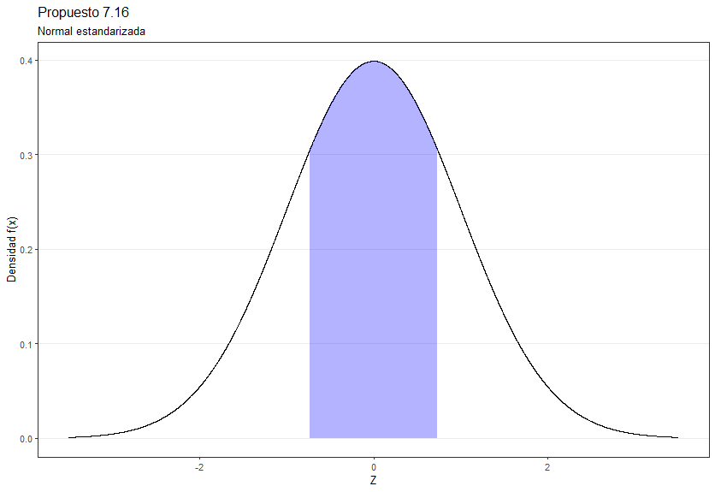
Propuesto 7.15 y 7.16

Slide 73
Diferencia de medias muestrales
Definición y distribución

Slide 74
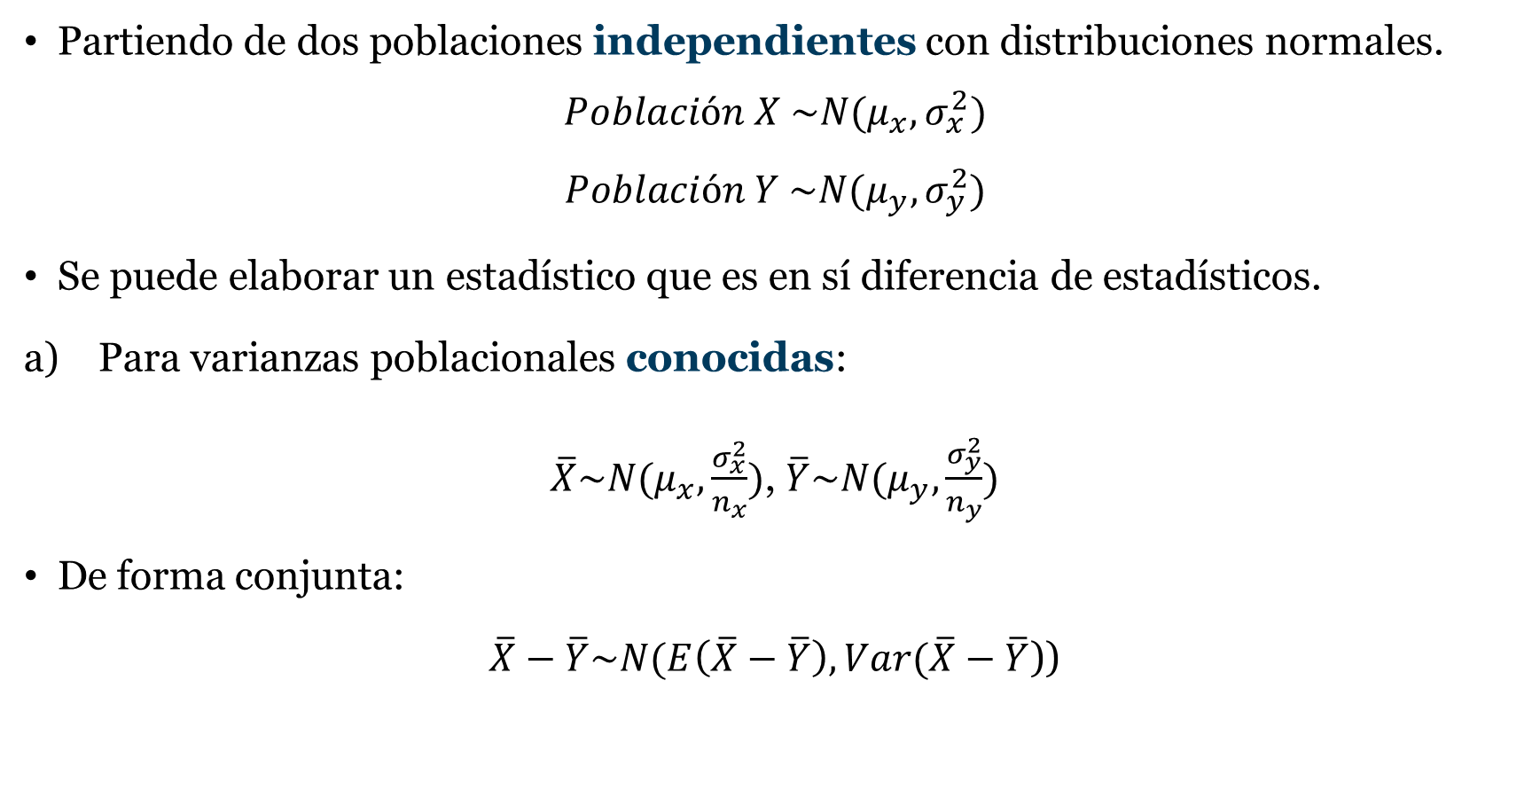
Diferencia de medias muestrales $\overline{X}−\overline{Y}$
Partiendo de dos poblaciones independientes con distribuciones normales.
$$Población X \sim N(μ_{x},σ_{x}^{2})$$
$$Población Y \sim N(μ_{y},σ_{y}^{2})$$
Se puede elaborar un estadístico que es en sí diferencia de estadísticos.
Para varianzas poblacionales conocidas:
$\overline{X}\sim N(μ_{x},\frac{σ_{x}^{2}}{n_{x}})$, $\overline{Y}\sim N(μ_{y},\frac{σ_{y}^{2}}{n_{y}})$
De forma conjunta:
$\overline{X}−\overline{Y}\sim N(E\left(\overline{X}−\overline{Y}\right),Var(\overline{X}−\overline{Y}$))

Slide 75
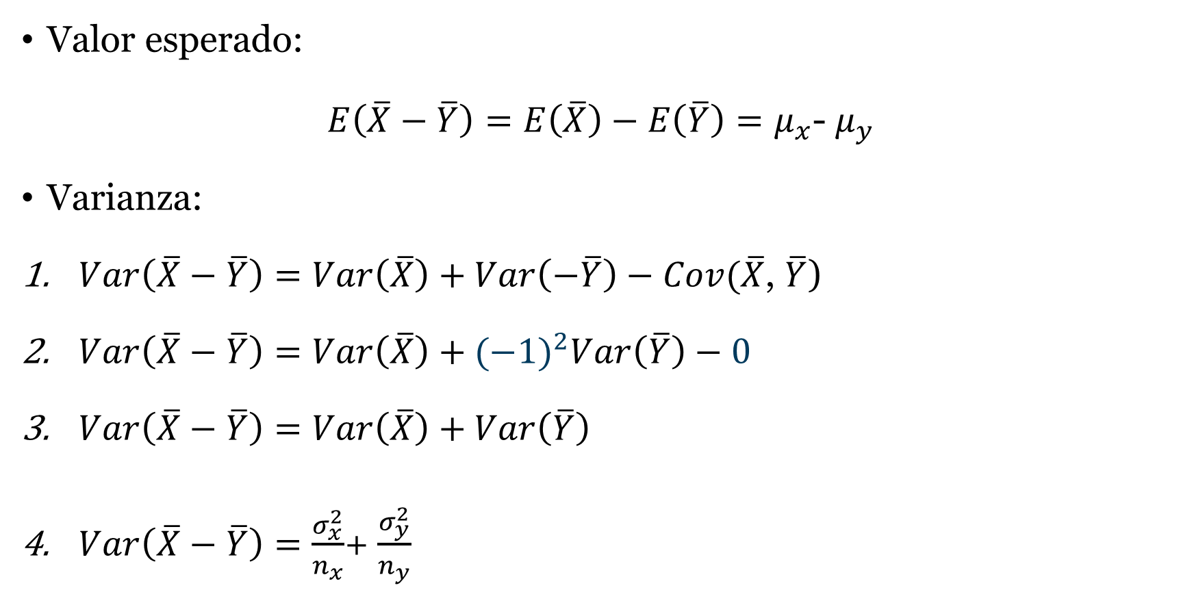
Distribución de diferencia de medias muestrales $\overline{X}−\overline{Y}$
Valor esperado:
$E\left(\overline{X}−\overline{Y}\right)=E\left(\overline{X}\right)−E\left(\overline{Y}\right)=μ_{x}$- $μ_{y}$
Varianza:
$Var\left(\overline{X}−\overline{Y}\right)=Var\left(\overline{X}\right)+Var\left(−\overline{Y}\right)−Cov(\overline{X}$, $\overline{Y}$)
$Var\left(\overline{X}−\overline{Y}\right)=Var\left(\overline{X}\right)+{(−1)}^{2}Var\left(\overline{Y}\right)−0$
$Var\left(\overline{X}−\overline{Y}\right)=Var\left(\overline{X}\right)+Var\left(\overline{Y}\right)$
$Var\left(\overline{X}−\overline{Y}\right)=\frac{σ_{x}^{2}}{n_{x}}$+ $\frac{σ_{y}^{2}}{n_{y}}$

Slide 76
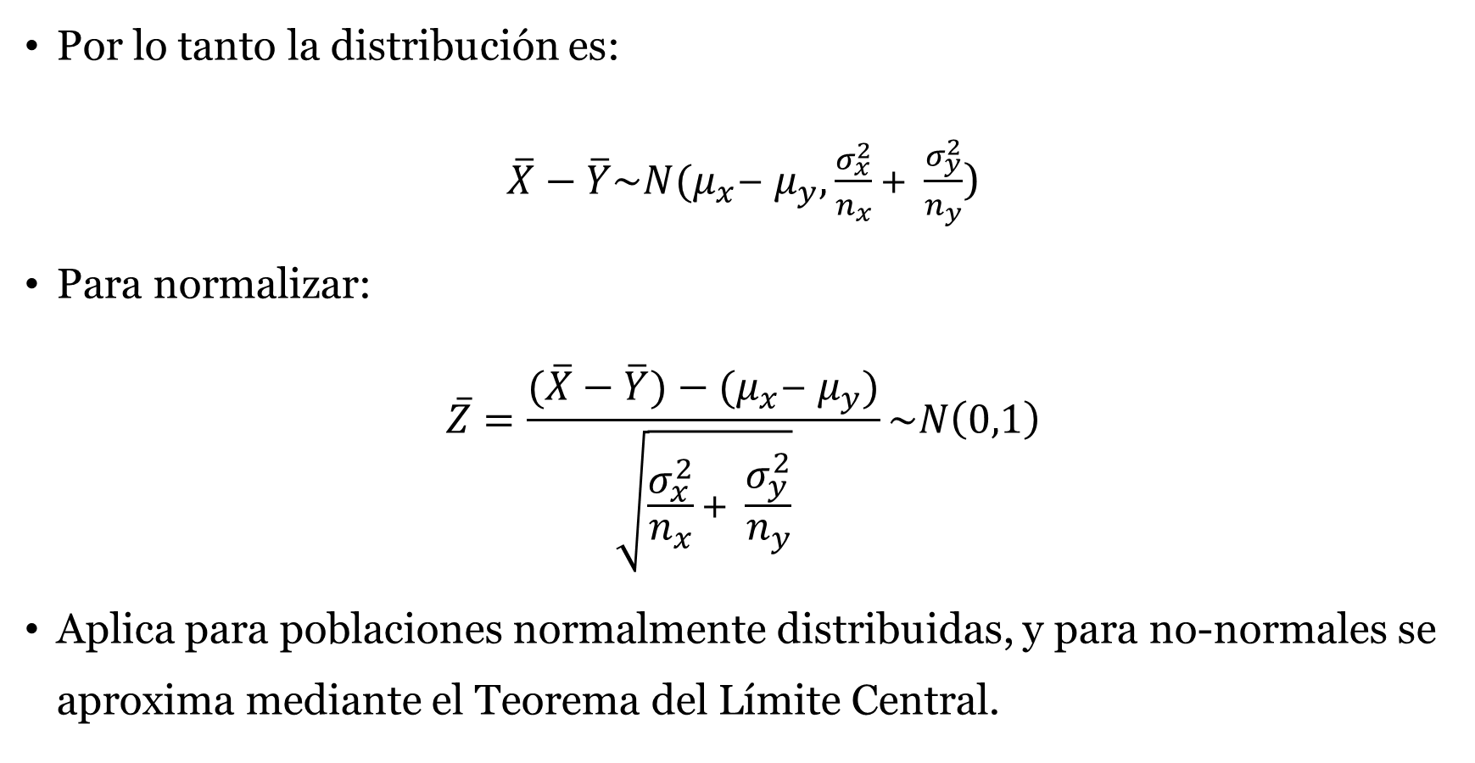
Distribución de diferencia de medias muestrales $\overline{X}−\overline{Y}$
Por lo tanto la distribución es:
$\overline{X}−\overline{Y}\sim N(μ_{x}\text{− }μ_{y},\frac{σ_{x}^{2}}{n_{x}}\text{+ }\frac{σ_{y}^{2}}{n_{y}}$)
Para normalizar:
$$\overline{Z}=\frac{(\overline{X}−\overline{Y})−(μ_{x}\text{− }μ_{y})}{\sqrt{\frac{σ_{x}^{2}}{n_{x}}\text{+ }\frac{σ_{y}^{2}}{n_{y}}}}\sim N\left(0,1\right)$$
Aplica para poblaciones normalmente distribuidas, y para no-normales se aproxima mediante el Teorema del Límite Central.

Slide 77
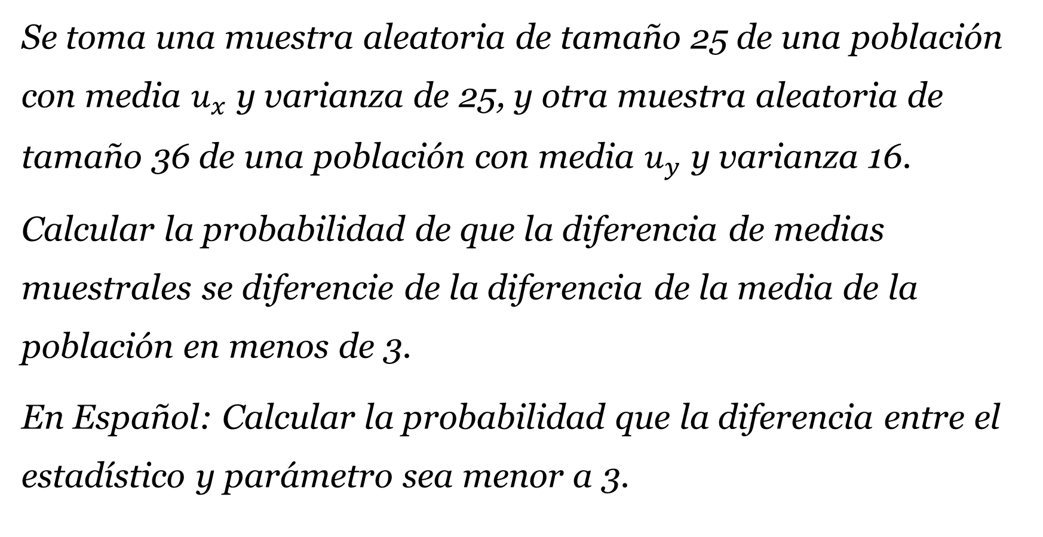
Propuesto 7.13
Se toma una muestra aleatoria de tamaño 25 de una población con media $u_{x}$ y varianza de 25, y otra muestra aleatoria de tamaño 36 de una población con media $u_{y}$ y varianza 16.
Calcular la probabilidad de que la diferencia de medias muestrales se diferencie de la diferencia de la media de la población en menos de 3.
En Español: Calcular la probabilidad que la diferencia entre el estadístico y parámetro sea menor a 3.

Slide 78
Propuesto 7.13
> #P(|(X_bar - Y_bar) - (mu_x - mx_y)| < 3)
> nx <- 25
> var_x <- 25
> ny <- 36
> var_y <- 16
> z_1 <- -3/sqrt(var_x/nx + var_y/ny)
> z_1
[1] -2.496151
> z_2 <- 3/sqrt(var_x/nx + var_y/ny)
> z_2
[1] 2.496151
> pnorm(z_2) - pnorm(z_1)
[1] 0.9874451

Slide 79
Propuesto 7.13
> #Graficando
> data.frame(x = c(-3.5, 3.5)) %>%
+ ggplot(aes(x)) +
+ stat_function(fun = dnorm,
+ n = 10000,
+ args = list(mean = 0, sd = 1)) +
+ geom_area(stat = 'function',
+ fun = dnorm,
+ args = list(mean = 0, sd = 1),
+ fill = 'blue',
+ xlim = c(z_1, z_2),
+ alpha = 0.3) +
+ labs(title = "Propuesto 7.13",
+ subtitle = "Normal Estandarizada",
+ x = "Z",
+ y = "Densidad f(x)") +
+ theme_bw() +
+ theme(panel.grid.major.x = element_blank(),
+ panel.grid.minor.x = element_blank(),
+ panel.grid.minor.y = element_blank())

Slide 80
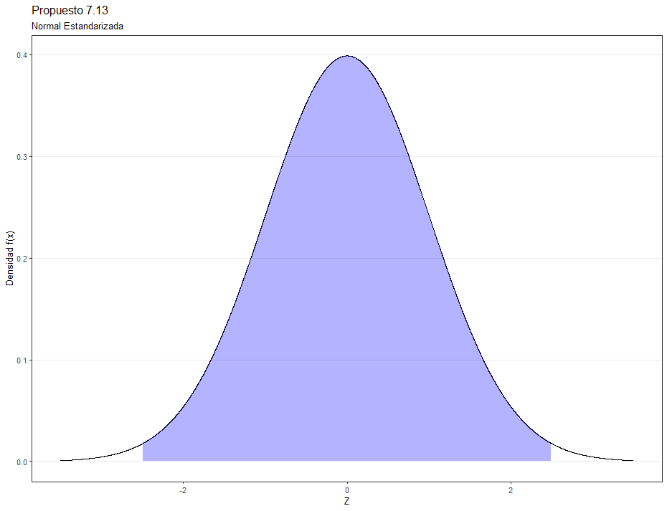
Propuesto 7.13

Slide 81
Espacio de intervención: 30 segundos
¿Qué pasa cuando las varianzas poblacionales son desconocidas?

Slide 82
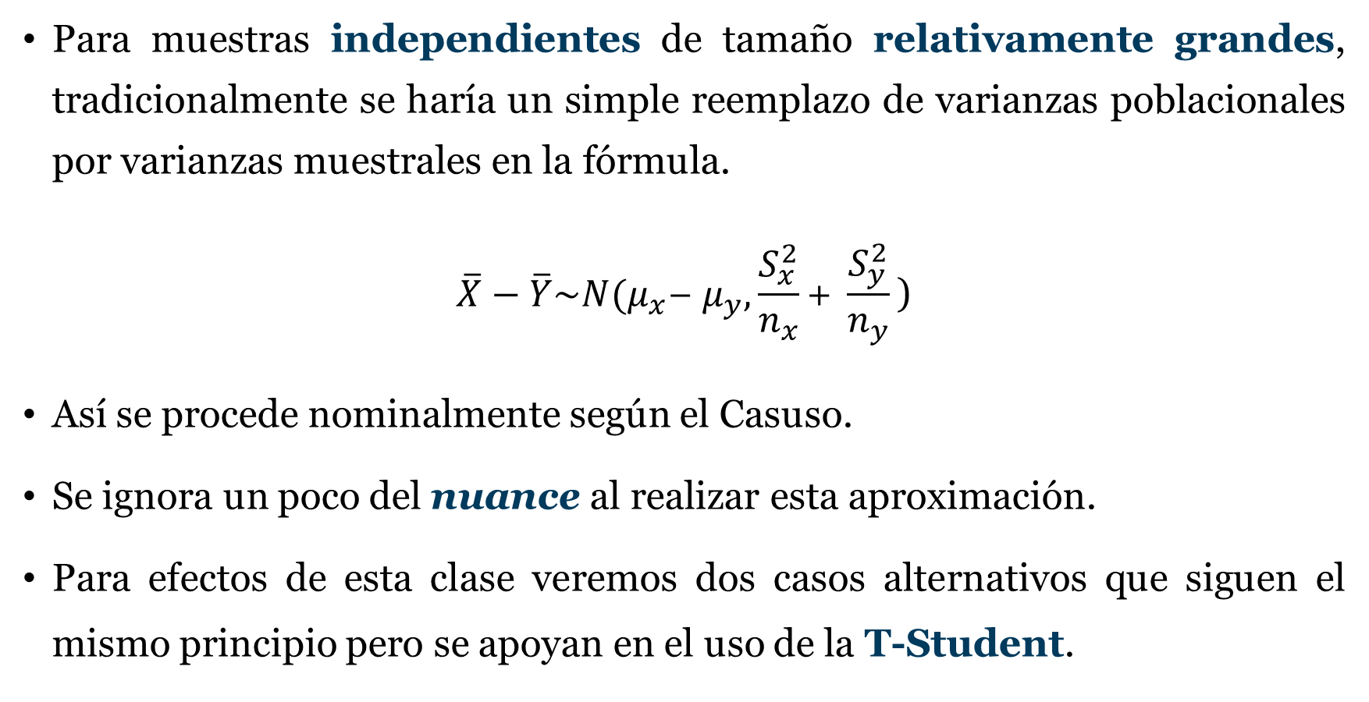
Distribución de diferencia de medias muestrales $\overline{X}−\overline{Y}$
Para muestras independientes de tamaño relativamente grandes, tradicionalmente se haría un simple reemplazo de varianzas poblacionales por varianzas muestrales en la fórmula.
$$\overline{X}−\overline{Y}\sim N(μ_{x}\text{− }μ_{y},\frac{S_{x}^{2}}{n_{x}}\text{+ }\frac{S_{y}^{2}}{n_{y}}\text{)}$$
Así se procede nominalmente según el Casuso.
Se ignora un poco del nuance al realizar esta aproximación.
Para efectos de esta clase veremos dos casos alternativos que siguen el mismo principio pero se apoyan en el uso de la T-Student.

Slide 83
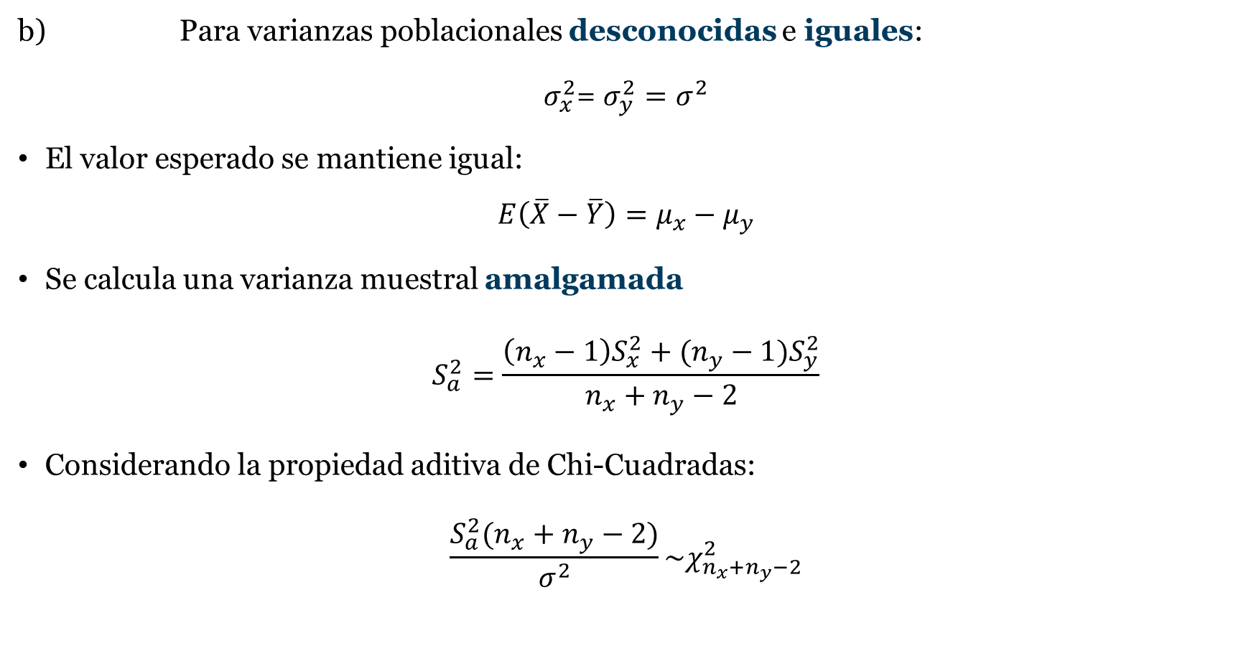
Distribución de diferencia de medias muestrales $\overline{X}−\overline{Y}$
Para varianzas poblacionales desconocidas e iguales:
$σ_{x}^{2}$= $σ_{y}^{2}=σ^{2}$
El valor esperado se mantiene igual:
$$E\left(\overline{X}−\overline{Y}\right)=μ_{x}−μ_{y}$$
Se calcula una varianza muestral amalgamada
$$S_{a}^{2}=\frac{\left(n_{x}−1\right)S_{x}^{2}+(n_{y}−1)S_{y}^{2}}{n_{x}+n_{y}−2}$$
Considerando la propiedad aditiva de Chi-Cuadradas:
$$\frac{S_{a}^{2}(n_{x}+n_{y}−2)}{σ^{2}}\sim χ_{n_{x}+n_{y}−2}^{2}$$

Slide 84
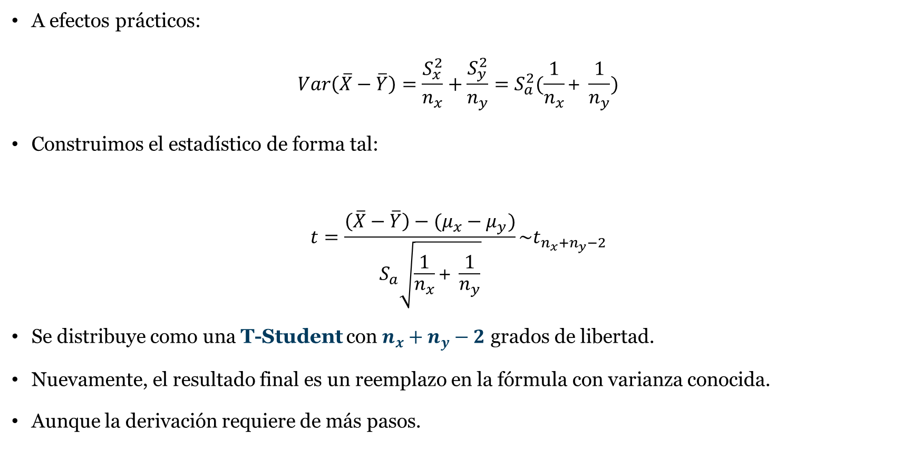
Distribución de diferencia de medias muestrales $\overline{X}−\overline{Y}$
A efectos prácticos:
$$Var\left(\overline{X}−\overline{Y}\right)=\frac{S_{x}^{2}}{n_{x}}+\frac{S_{y}^{2}}{n_{y}}=S_{a}^{2}(\frac{1}{n_{x}}\text{+ }\frac{1}{n_{y}})$$
Construimos el estadístico de forma tal:
$$t=\frac{\left(\overline{X}−\overline{Y}\right)−(μ_{x}−μ_{y})}{S_{a}\sqrt{\frac{1}{n_{x}}\text{+ }\frac{1}{n_{y}}}}\sim t_{n_{x}+n_{y}−2}$$
Se distribuye como una T-Student con $n_{x}+n_{y}−2$ grados de libertad.
Nuevamente, el resultado final es un reemplazo en la fórmula con varianza conocida.
Aunque la derivación requiere de más pasos.

Slide 85

Espacio de intervención: 3 minutos
Reconstruya la estructura de la T-Student que resulta en
$t=\frac{\left(\overline{X}−\overline{Y}\right)−(μ_{x}−μ_{y})}{S_{a}\sqrt{\frac{1}{n_{x}}\text{+ }\frac{1}{n_{y}}}}$

Slide 86
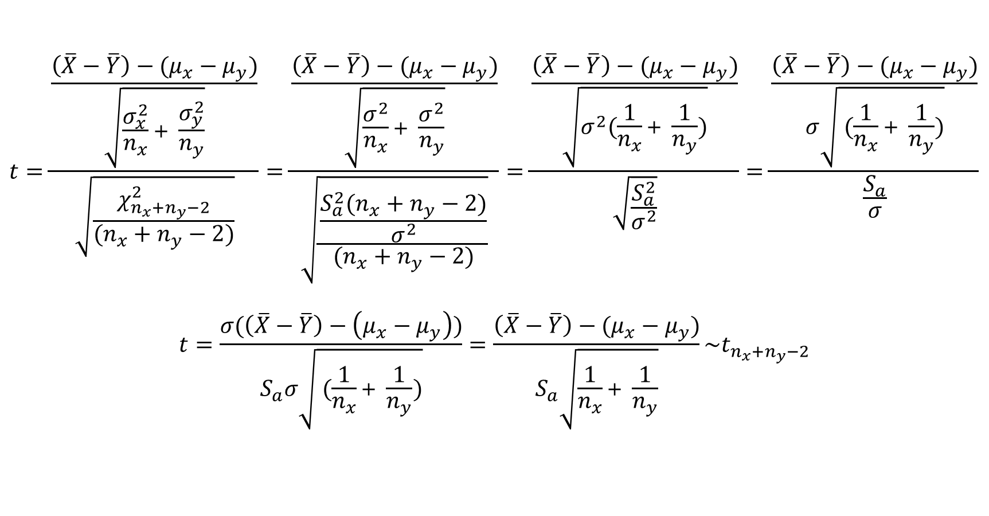
Distribución de diferencia de medias muestrales $\overline{X}−\overline{Y}$
$$t=\frac{\frac{\left(\overline{X}−\overline{Y}\right)−(μ_{x}−μ_{y})}{\sqrt{\frac{σ_{x}^{2}}{n_{x}}\text{+ }\frac{σ_{y}^{2}}{n_{y}}}}}{\sqrt{\frac{χ_{n_{x}+n_{y}−2}^{2}}{(n_{x}+n_{y}−2)}}}=\frac{\frac{\left(\overline{X}−\overline{Y}\right)−(μ_{x}−μ_{y})}{\sqrt{\frac{σ^{2}}{n_{x}}\text{+ }\frac{σ^{2}}{n_{y}}}}}{\sqrt{\frac{\frac{S_{a}^{2}(n_{x}+n_{y}−2)}{σ^{2}}}{(n_{x}+n_{y}−2)}}}=\frac{\frac{\left(\overline{X}−\overline{Y}\right)−(μ_{x}−μ_{y})}{\sqrt{σ^{2}(\frac{1}{n_{x}}\text{+ }\frac{1}{n_{y}})}}}{\sqrt{\frac{S_{a}^{2}}{σ^{2}}}}=\frac{\frac{\left(\overline{X}−\overline{Y}\right)−(μ_{x}−μ_{y})}{σ\sqrt{ (\frac{1}{n_{x}}\text{+ }\frac{1}{n_{y}})}}}{\frac{S_{a}}{σ}}$$
$$t=\frac{σ(\left(\overline{X}−\overline{Y}\right)−\left(μ_{x}−μ_{y}\right))}{S_{a}σ\sqrt{ (\frac{1}{n_{x}}\text{+ }\frac{1}{n_{y}})}}=\frac{\left(\overline{X}−\overline{Y}\right)−(μ_{x}−μ_{y})}{S_{a}\sqrt{\frac{1}{n_{x}}\text{+ }\frac{1}{n_{y}}}}\sim t_{n_{x}+n_{y}−2}$$

Slide 87
Propuesto 7.8
Si x₁, x₂, …, x₁₀ es una muestra aleatoria de una población normal con media 8 y varianza σ²_{x} , e y₁, y₂ … y₁₅ es una muestra aleatoria de una población normal con media 12 y varianza σ²_{y} . Sabiendo que σ²_{x} = σ²_{y}, y que s ²_{x} = 3,8 y s ^{2’}_{y} = 5,7.
Calcular P(-5,69 ≤ x̄ - ȳ ≤ -2,31)
Asuma varianzas muestrales sesgadas y transforme adecuadamente.

Slide 88
Propuesto 7.8
> nx <- 10
> mu_x <- 8
> s_2x <- 3.8
> s_2xi <- s_2x*nx/(nx-1)
> ny <- 15
> mu_y <- 12
> s_2y <- 5.7
> s_2yi <- s_2y*ny/(ny-1)
> s_2a <- ((nx - 1)*s_2xi + (ny - 1)*s_2yi)/(nx + ny -2)
> s_a <- sqrt(s_2a)

Slide 89
Propuesto 7.8
> t_1 <- (-5.69 - (mu_x - mu_y))/(s_a*sqrt((1/nx)+(1/ny)))
> t_1
[1] -1.786458
>
> t_2 <- (-2.31 - (mu_x - mu_y))/(s_a*sqrt((1/nx)+(1/ny)))
> t_2
[1] 1.786458
>
> pt(t_2, df = nx + ny - 2) - pt(t_1, df = nx + ny - 2)
[1] 0.9127844

Slide 90
Propuesto 7.8
> #Graficando
> data.frame(x = c(-4, 4)) %>%
+ ggplot(aes(x)) +
+ stat_function(fun = dt,
+ n = 10000,
+ args = list(df = nx + ny - 2)) +
+ geom_area(stat = 'function',
+ fun = dt,
+ args = list(df = nx + ny - 2),
+ fill = 'blue',
+ xlim = c(t_1, t_2),
+ alpha = 0.3) +
+ labs(title = "Propuesto 7.8 (Modificado)",
+ subtitle = "T-Student",
+ x = "T",
+ y = "Densidad f(x)") +
+ theme_bw() +
+ theme(panel.grid.major.x = element_blank(),
+ panel.grid.minor.x = element_blank(),
+ panel.grid.minor.y = element_blank())

Slide 91
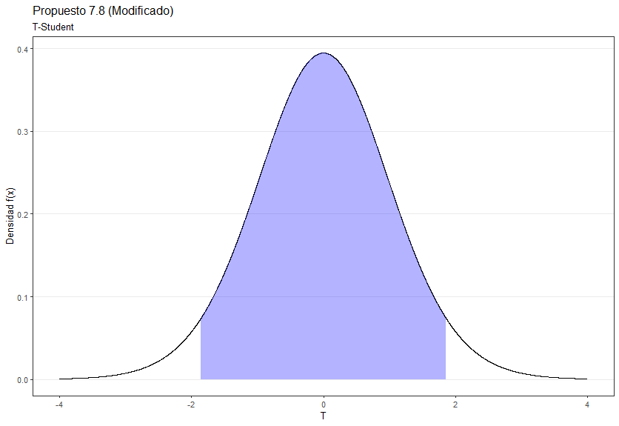
Resuelto 7.8

Slide 92
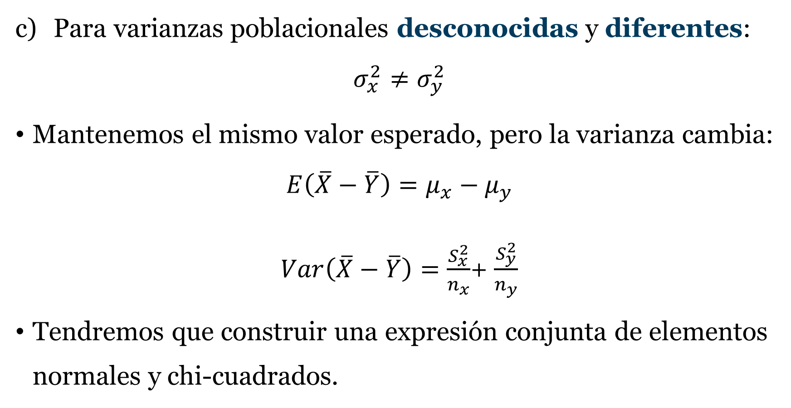
Distribución de diferencia de medias muestrales $\overline{X}−\overline{Y}$
Para varianzas poblacionales desconocidas y diferentes:
$$σ_{x}^{2}≠σ_{y}^{2}$$
Mantenemos el mismo valor esperado, pero la varianza cambia:
$$E\left(\overline{X}−\overline{Y}\right)=μ_{x}−μ_{y}$$
$Var\left(\overline{X}−\overline{Y}\right)=\frac{S_{x}^{2}}{n_{x}}$+ $\frac{S_{y}^{2}}{n_{y}}$
Tendremos que construir una expresión conjunta de elementos normales y chi-cuadrados.

Slide 93
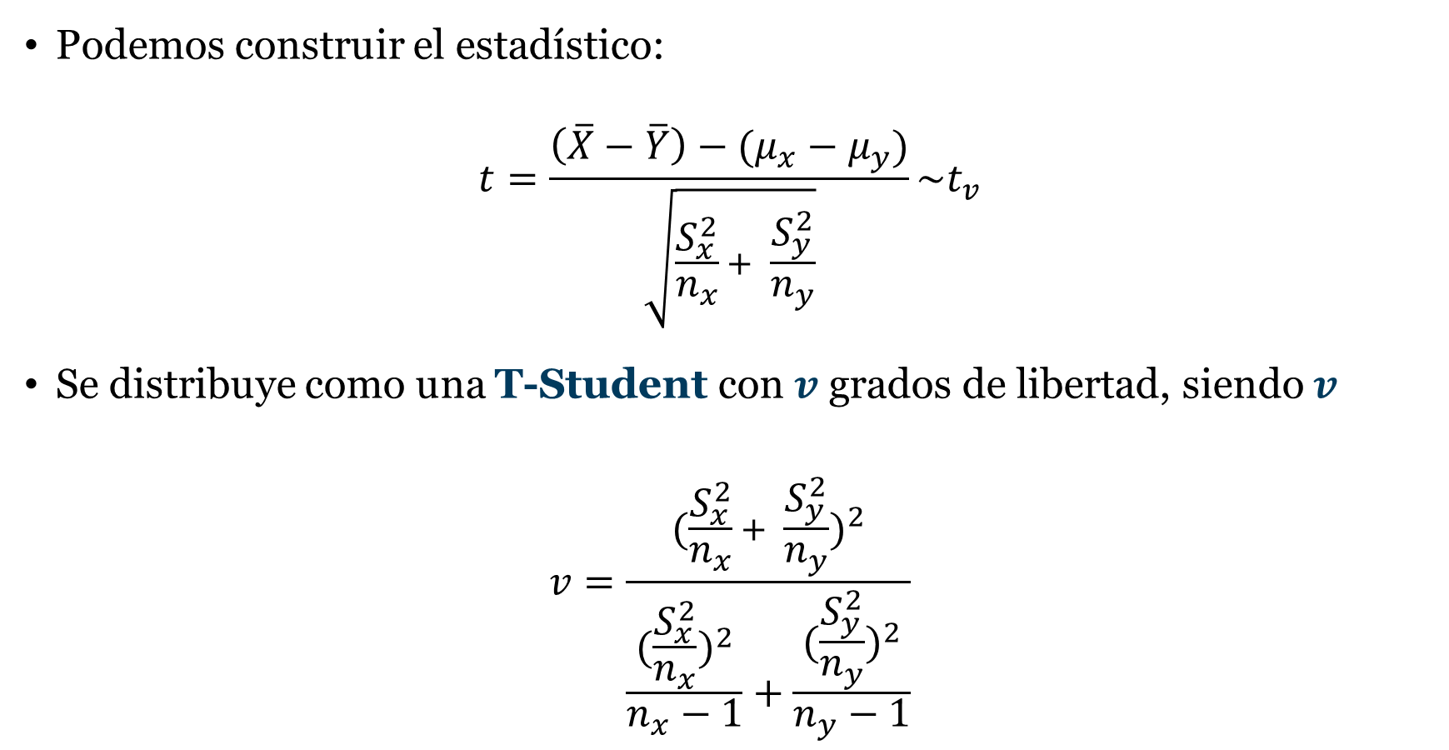
Distribución de diferencia de medias muestrales $\overline{X}−\overline{Y}$
Podemos construir el estadístico:
$$t=\frac{\left(\overline{X}−\overline{Y}\right)−(μ_{x}−μ_{y})}{\sqrt{\frac{S_{x}^{2}}{n_{x}}\text{+ }\frac{S_{y}^{2}}{n_{y}}}}\sim t_{v}$$
Se distribuye como una T-Student con $v$ grados de libertad, siendo $v$
$$v=\frac{{(\frac{S_{x}^{2}}{n_{x}}\text{+ }\frac{S_{y}^{2}}{n_{y}})}^{2}}{\frac{{(\frac{S_{x}^{2}}{n_{x}})}^{2}}{n_{x}−1}+\frac{{(\frac{S_{y}^{2}}{n_{y}})}^{2}}{n_{y}−1}}$$

Slide 94
Propuesto 7.8 (Modificado)
Si x₁, x₂, …, x₁₀ es una muestra aleatoria de una población normal con media 8 y varianza σ²_{x} , e y₁, y₂ … y₁₅ es una muestra aleatoria de una población normal con media 12 y varianza σ²_{y} . Sabiendo que σ²_{x} ≠ σ²_{y}, y que s ²_{x} = 3,8 y s ²_{y} = 5,7.
Calcular P(-5,69 ≤ x̄ - ȳ ≤ -2,31)

Slide 95
Propuesto 7.8 (Modificado)
> #Resolucion:
> nx <- 10
> mu_x <- 8
> s_2x <- 3.8
> s_2xi <- s_2x*nx/(nx-1)
> ny <- 15
> mu_y <- 12
> s_2y <- 5.7
> s_2yi <- s_2y*ny/(ny-1)
> t_1 <- (-5.69 - (mu_x - mu_y))/sqrt((s_2xi/nx)+(s_2yi/ny))
> t_1
[1] -1.855726
> t_2 <- (-2.31 - (mu_x - mu_y))/sqrt((s_2xi/nx)+(s_2yi/ny))
> t_2
[1] 1.855726

Slide 96
Propuesto 7.8 (Modificado)
> v <- (((s_2xi/nx)+(s_2yi/ny))^2)/((((s_2xi/nx)^2)/(nx-1))+(((s_2yi/ny)^2)/(ny-1)))
> v
[1] 21.73405
> pt(t_2, df = v) - pt(t_1, df = v)
[1] 0.9228952

Slide 97
Propuesto 7.8 (Modificado)
> #Graficando
> data.frame(x = c(-4, 4)) %>%
+ ggplot(aes(x)) +
+ stat_function(fun = dt,
+ n = 10000,
+ args = list(df = v)) +
+ geom_area(stat = 'function',
+ fun = dt,
+ args = list(df = v),
+ fill = 'blue',
+ xlim = c(t_1, t_2),
+ alpha = 0.3) +
+ labs(title = "Propuesto 7.8 (Modificado)",
+ subtitle = "T-Student",
+ x = "T",
+ y = "Densidad f(x)") +
+ theme_bw() +
+ theme(panel.grid.major.x = element_blank(),
+ panel.grid.minor.x = element_blank(),
+ panel.grid.minor.y = element_blank())

Slide 98
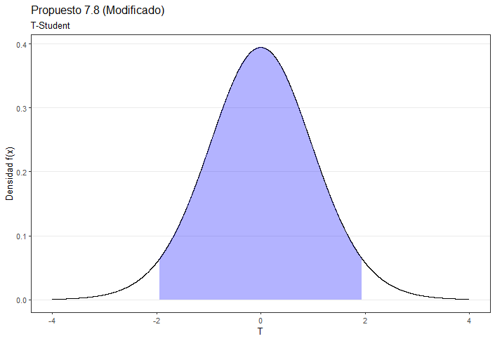
Propuesto 7.8 (Modificado)

Slide 99
Diferencia de proporciones muestrales
Definición y distribución

Slide 100
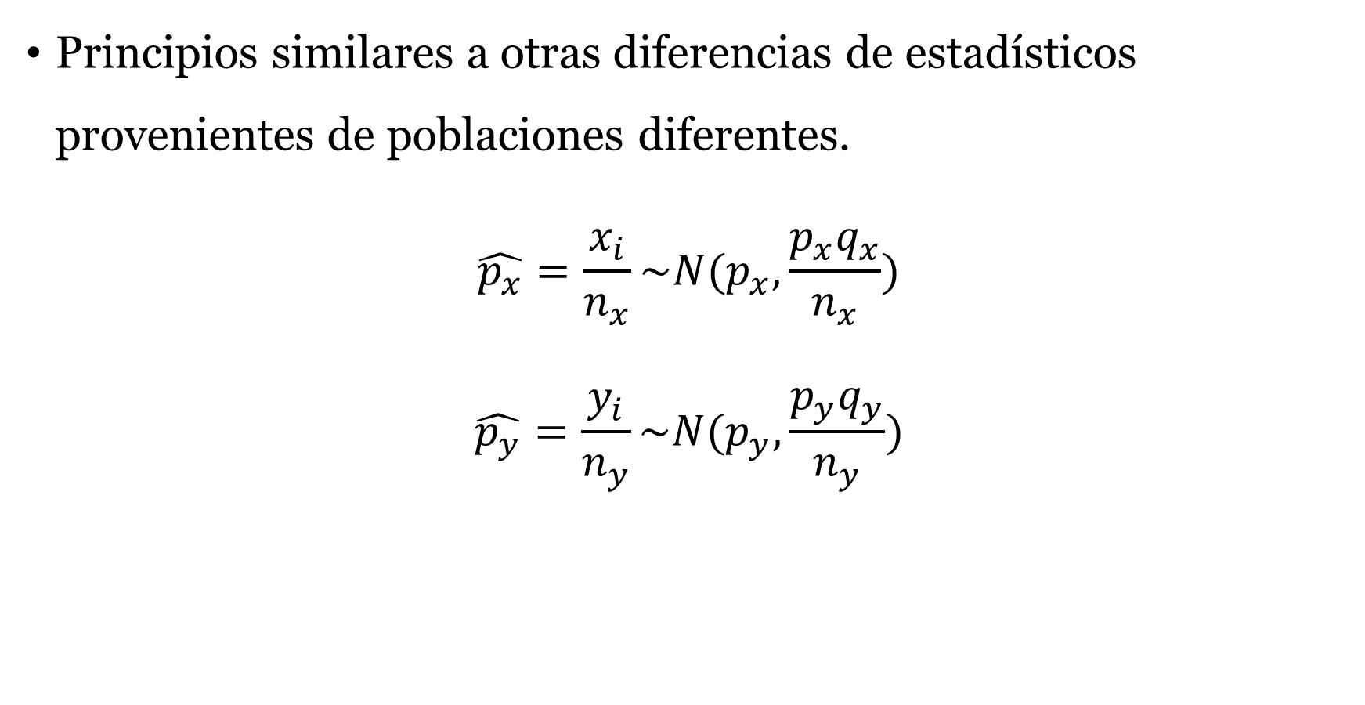
Diferencia de proporciones muestrales $\hat{p_{x}}−\hat{p_{y}}$
Principios similares a otras diferencias de estadísticos provenientes de poblaciones diferentes.
$$\hat{p_{x}}=\frac{x_{i}}{n_{x}}\sim N(p_{x},\frac{p_{x}q_{x}}{n_{x}})$$
$$\hat{p_{y}}=\frac{y_{i}}{n_{y}}\sim N(p_{y},\frac{p_{y}q_{y}}{n_{y}})$$

Slide 101

Distribución de diferencia de proporciones muestrales $\hat{p_{x}}−\hat{p_{y}}$
Su distribución en conjunto:
$$\hat{p_{x}}−\hat{p_{y}}\sim N(p_{x}−p_{y},\frac{p_{x}q_{x}}{n_{x}}+\frac{p_{y}q_{y}}{n_{y}})$$
Normalizando:
$$\frac{(\hat{p_{x}}−\hat{p_{y}})−(p_{x}−p_{y}) }{\sqrt{\frac{p_{x}q_{x}}{n_{x}}+\frac{p_{y}q_{y}}{n_{y}}}}\sim N(0,1)$$

Slide 102
Propuesto 7.18
Se toma una muestra de tamaño 20 de una población binomial con p_{x} = 0,5, y una muestra de tamaño 25 de una población binomial con p_{y} = 0,45.
¿Cuál es la probabilidad de que la proporción muestral de la primera población exceda en un 10% o más a la proporción muestral de la segunda población?
Nota: En este ejercicio cuando Casuso pide una diferencia mayor a 10% realmente se refiere a una diferencia de 0.10 entre proporciones muestrales (10 puntos porcentuales).

Slide 103
Propuesto 7.18
> nx <- 20
> px <- 0.50
> ny <- 25
> py <- 0.45
> mu_p_dif <- px - py
> var_p_dif <- (px*(1-px)/nx) + (py*(1-py)/ny)
> pnorm(0.10, mu_p_dif, sqrt(var_p_dif), lower.tail = FALSE)
[1] 0.3691609

Slide 104
Propuesto 7.18
> #Alternativamente
> z_1 <- (0.10 - mu_p_dif)/sqrt(var_p_dif)
> z_1
[1] 0.3340766
> pnorm(z_1, lower.tail = FALSE)
[1] 0.3691609

Slide 105
Propuesto 7.18
> #Graficando
> data.frame(x = c(-3.5, 3.5)) %>%
+ ggplot(aes(x)) +
+ stat_function(fun = dnorm,
+ n = 10000,
+ args = list(mean = 0, sd = 1)) +
+ geom_area(stat = 'function',
+ fun = dnorm,
+ args = list(mean = 0, sd = 1),
+ fill = 'blue',
+ xlim = c(z_1, 3.5),
+ alpha = 0.3) +
+ labs(title = "Propuesto 7.18",
+ subtitle = "Normal estandarizada",
+ x = "Z",
+ y = "Densidad f(x)") +
+ scale_x_continuous(breaks = seq(-4, 4)) +
+ theme_bw() +
+ theme(panel.grid.major.x = element_blank(),
+ panel.grid.minor.x = element_blank(),
+ panel.grid.minor.y = element_blank())

Slide 106

Propuesto 7.18

Slide 107
Proporción de varianzas muestrales
Definición y distribución

Slide 108

Distribución de proporciones de varianzas muestrales ${S_{x}^{2}}/{S_{y}^{2}}$
Cuando no se dispone de información sobre la relación entre varianzas de dos poblaciones, podemos acercarlas vía un ratio de sus varianzas muestrales insesgadas.
$$\frac{S_{x}^{2}}{S_{y}^{2}}$$
Donde valores superiores a 1 implican que es mayor la varianza de la muestra $x$.
Valores menores a 1 significan que es mayor la varianza de la muestra $y$.
La unidad implica igualdad entre varianzas.
La interpretación depende mucho de cuál varianza (y por ende población) es colocada en el numerador y denominador.

Slide 109

Distribución de proporciones de varianzas muestrales ${S_{x}^{2}}/{S_{y}^{2}}$
En cuanto a su distribución, aproximaremos usando funciones de varianzas muestrales insesgadas $\frac{(n−1)S^{2} }{σ^{2}}$ y divididas entre sus grados de libertad.
$F=\frac{\frac{\frac{{(n}_{x}−1)S_{x}^{2}}{σ_{x}^{2}}}{(n_{x}−1)}}{\frac{\frac{{(n}_{y−}1)S_{y}^{2}}{σ_{y}^{2}}}{(n_{y}−1)}}=$ $\frac{\frac{{(n}_{x}−1)S_{x}^{2}}{(n_{x}−1)σ_{x}^{2}}}{\frac{{(n}_{y−}1)S_{y}^{2}}{(n_{y}−1)σ_{y}^{2}}}=$ $\frac{\frac{S_{x}^{2}}{σ_{x}^{2}}}{\frac{S_{y}^{2}}{σ_{y}^{2}}}$
$$F=\frac{S_{x}^{2}σ_{y}^{2}}{S_{y}^{2}σ_{x}^{2}}\sim F_{(n_{x}−1\text{,} n_{y}−1)}$$
Se distribuye como una función F-Snedecor

Slide 110
Resumen
Lógica para resolución de problemas

Slide 111
Resumen de pasos básicos para uso de estimadores
Generar o utilizar un estadístico en línea con el parámetro poblacional que deseamos inferir.
Normalizar o transformar nuestro estadístico a una escala conocida o trabajable.
Calcular número, probabilidad o valor correspondiente.
Las fórmulas pueden implementarse para despejar componentes: tamaño de muestra, valores no-estandarizados, etc.

Slide 112
Mensaje principal
La inferencia estadística trata de acercarse a retratar la realidad de una población a través de información contenida en una muestra de dicha población.
Métricas muestrales conocidas como estadísticos son los principales instrumentos de trabajo para tal labor.
Los estadísticos más populares tienen propiedades probabilísticas conocidas y se pueden trabajar de forma estandarizada.

Slide 113
Giorgio Cunto Morales
gcuntomo@ucab.edu.ve | https://www.linkedin.com/in/giorgiocmorales/

